Slide 1
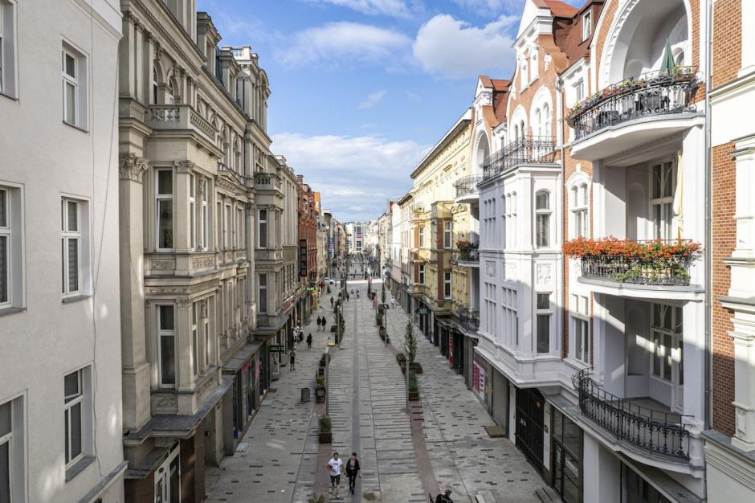


Slide 2


STATYSTYKA ZREALIZOWANYCH WYDARZEŃ
TOWARZYSZĄCYCH I DEDYKOWANYCH OBCHODOM 770-LECIA BYTOMIA
wydarzenia z kategorii - przedstawienia i wydarzenia kulturowe: 62
wydarzenia z kategorii - fotograficzne: 27
wydarzenia z kategorii - muzyczne i artystyczne: 23
wydarzenia z kategorii - wystawy: 17
wydarzenia z kategorii - konkursy wiedzy: 16
wydarzenia z kategorii - warsztaty i spacery: 7
wydarzenia z kategorii - gry miejskie: 5
wydarzenia z kategorii - konkursy literackie: 4
wydarzenia z kategorii - sportowe i inne: 6
ILOŚĆ WYDARZEŃ zrealizowanych przez instytucje oświatowe: 167

Slide 3

STATYSTYKA ZREALIZOWANYCH WYDARZEŃ
TOWARZYSZĄCYCH I DEDYKOWANYCH OBCHODOM
770-LECIA BYTOMIA
ILOŚĆ WYDARZEŃ POZOSTAŁYCH zrealizowanych przez inne podmioty: 63
INSTYTUCJE KULTURY I ORGANIZACJE POZARZĄDOWE: 46
UCZELNIE I SZKOŁY ARTYSTYCZNE: 11
INSTYTUCJE POMOCY SPOŁECZNEJ I INNE: 6
RAZEM: 230

Slide 4
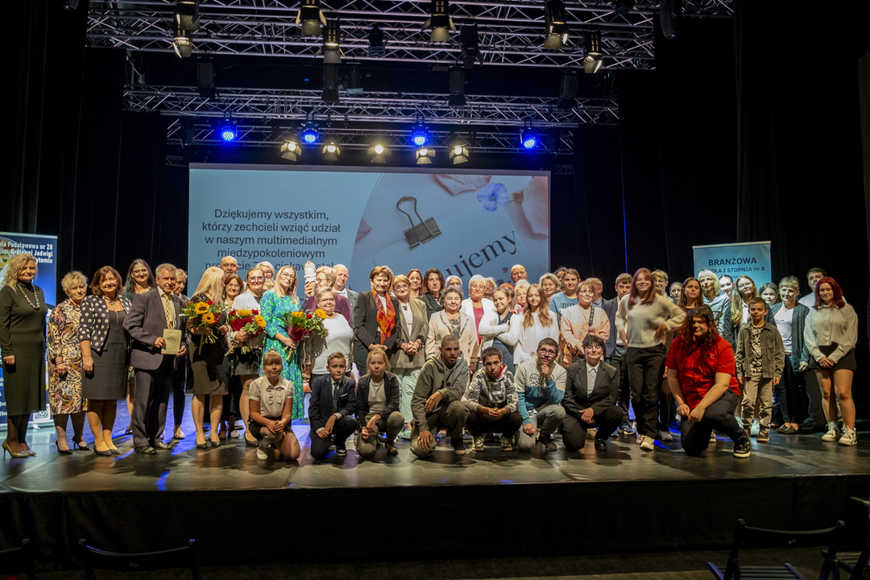
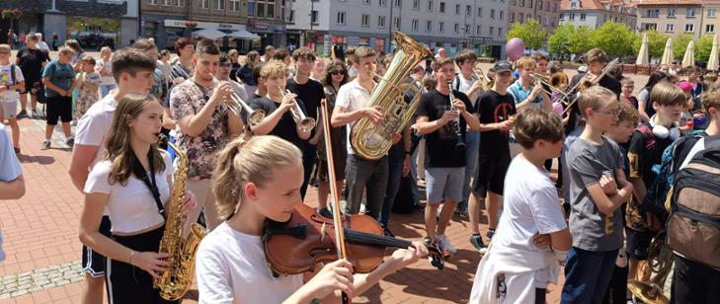
Przedstawienia i wydarzenia kulturowe: 62
Podczas obchodów 770-lecia Bytomia odbyło się wiele wydarzeń kulturowych takich jak: 770 międzypokoleniowych ciekawostek o Bytomiu.
Celem projektu było przybliżenie sylwetek osób oraz miejsc, które są związane z miastem Bytom.
Finał projektu odbył się w Teatrze Rozbark. Koordynatorem zadania była Branżowa Specjalna Szkoła I stopnia nr 8.
Uczniowie Ogólnokształcącej Szkoły Muzycznej
w roku jubileuszu Bytomia na Rynku zagrali urodzinowe 100 lat – 1000 lat dla miasta.

Slide 5
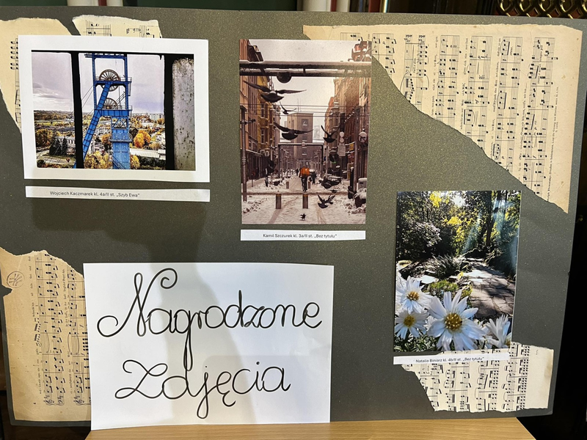
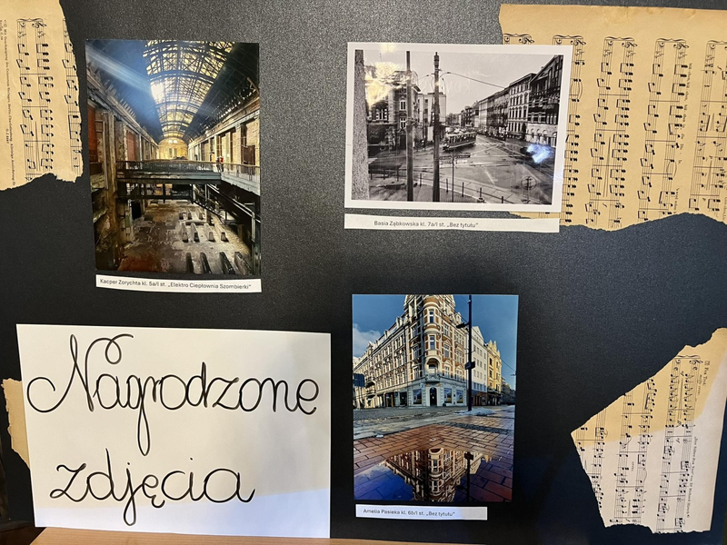
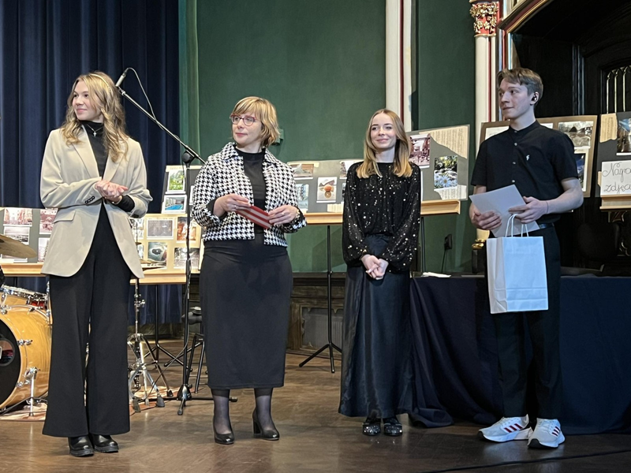
Fotograficzne: 27
Celem konkursu było zaprezentowanie Bytomia w nowej odsłonie.
Spojrzenie na miasto okiem człowieka młodego.
Wydarzenie to zostało połączone
z Koncertem Noworocznym.

Slide 6
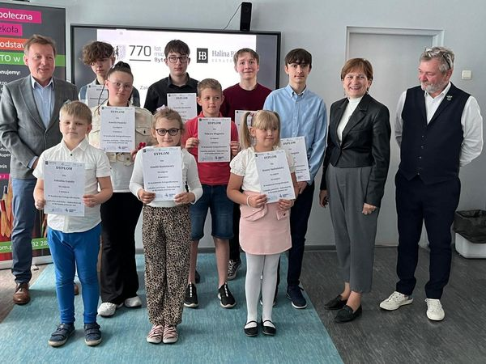
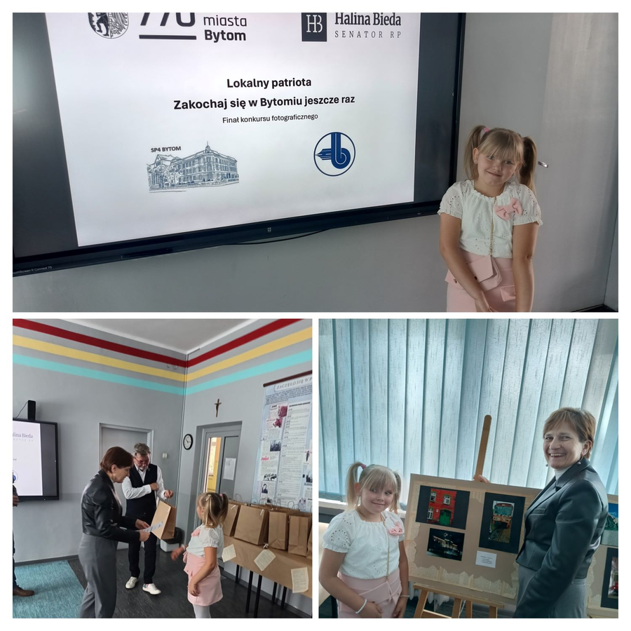
Fotograficzne: 27
Międzyszkolny konkurs fotograficzny pt. “ Lokalny patriota - zakochaj się w Bytomiu jeszcze raz”. Zadaniem uczniów szkół, było sfotografowanie naszego pięknego miasta.
Zaangażowane w konkurs były szkoły podstawowe oraz średnie.

Slide 7
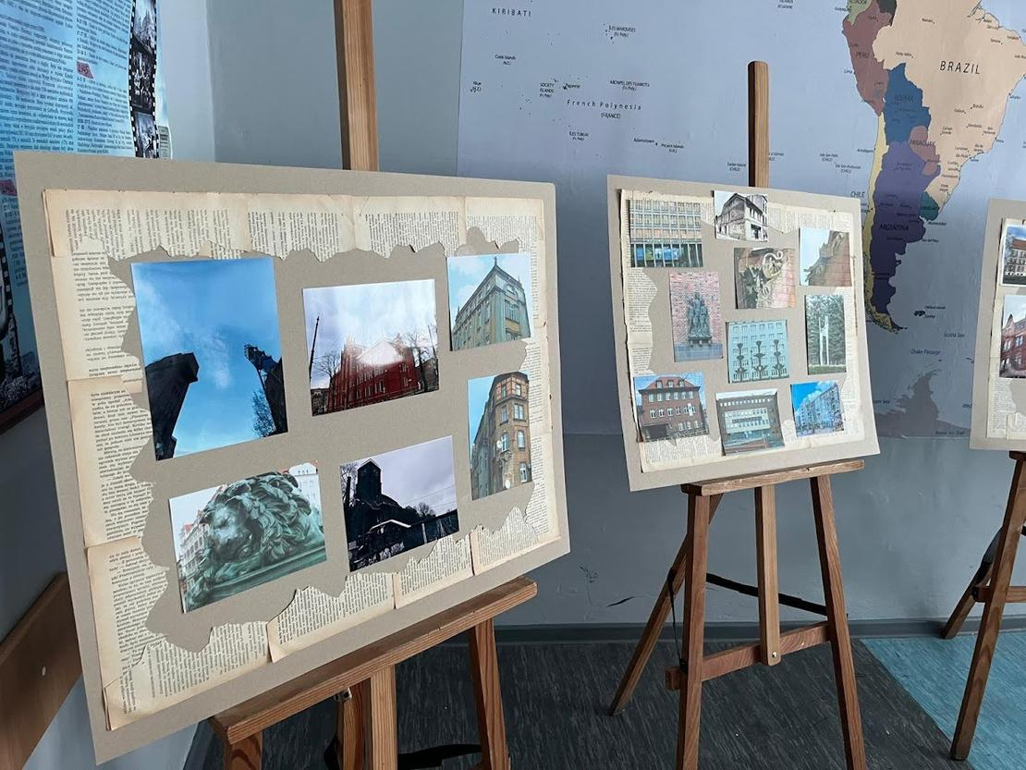
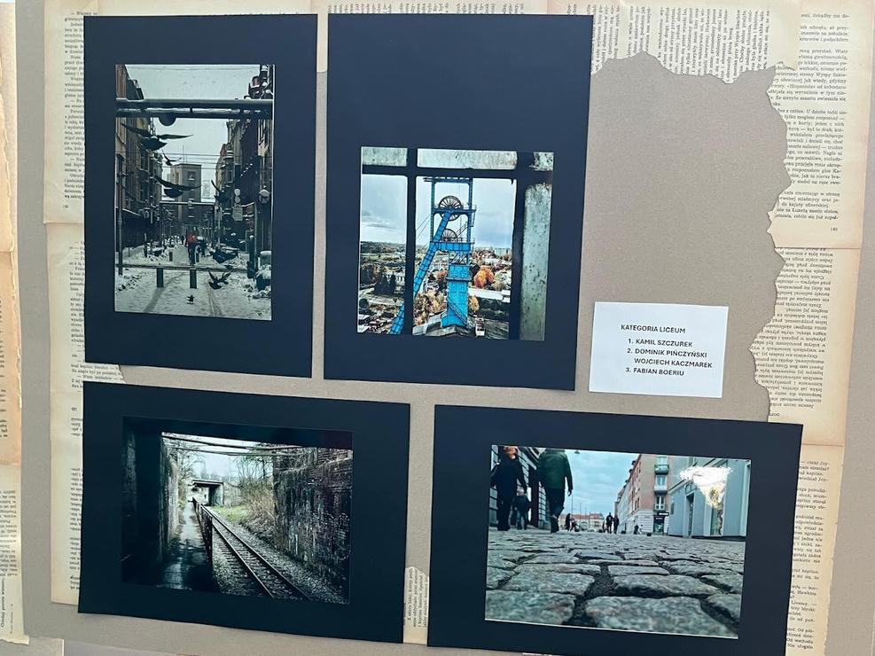
Fotograficzne: 27
770

Slide 8
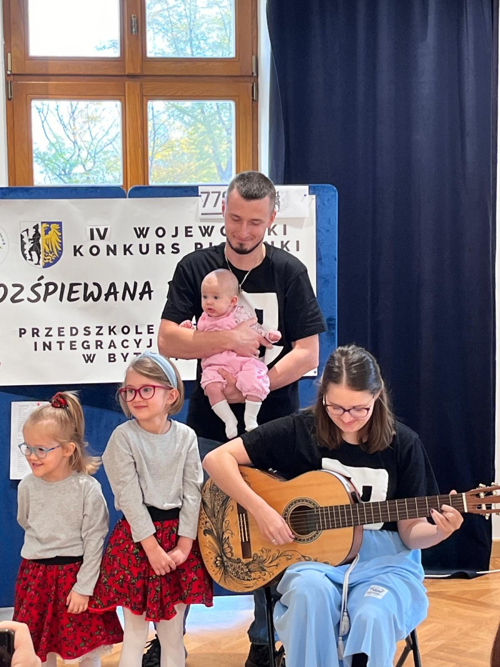
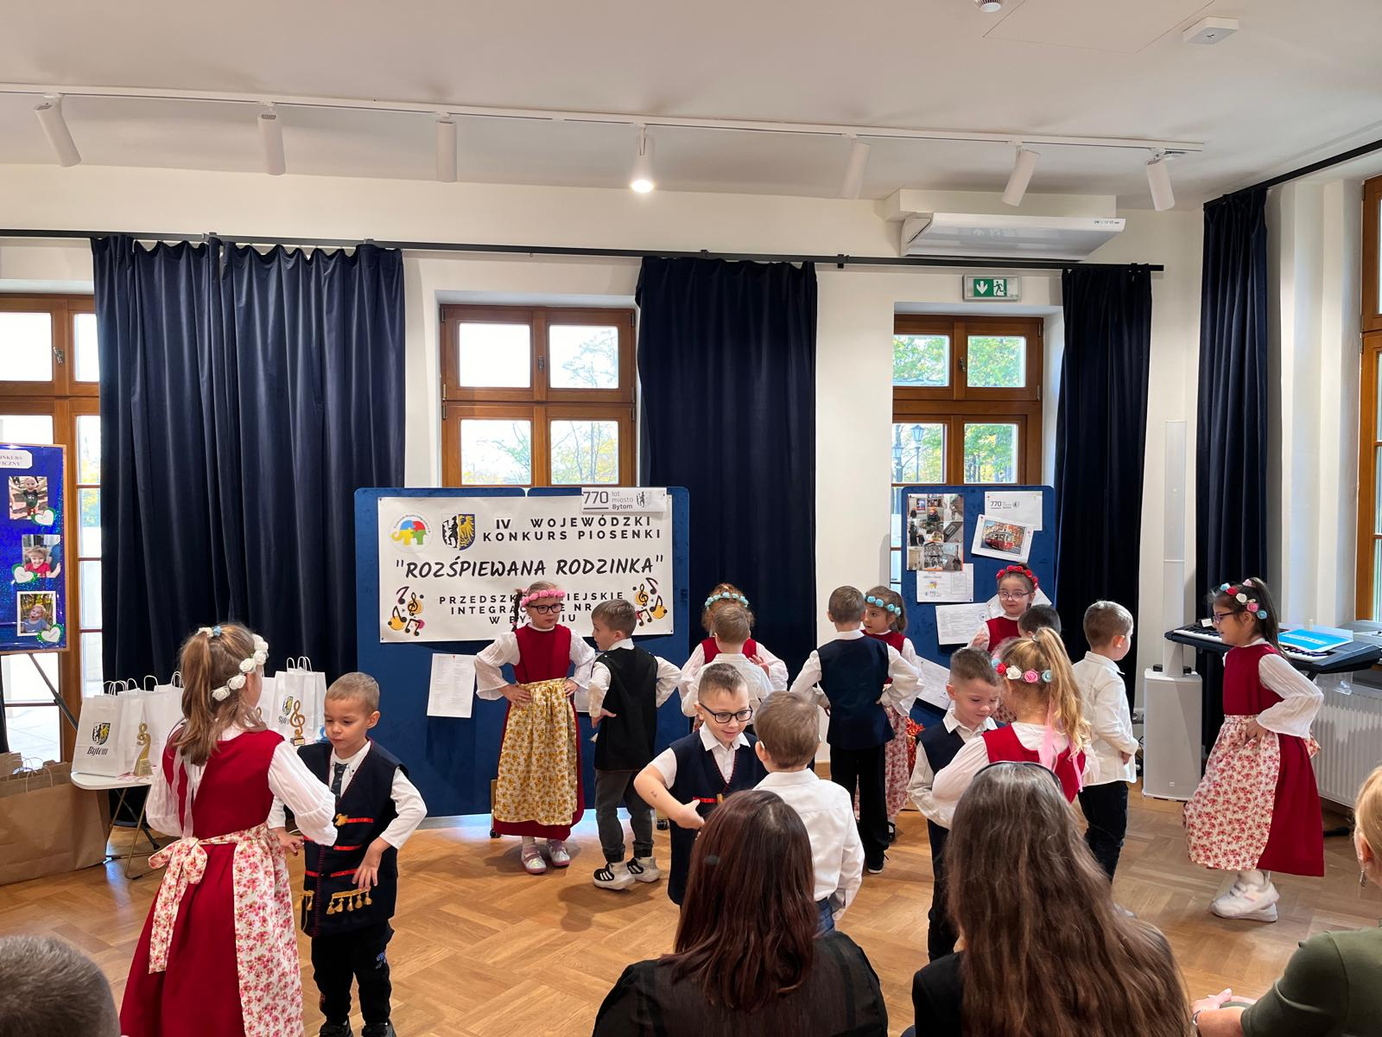
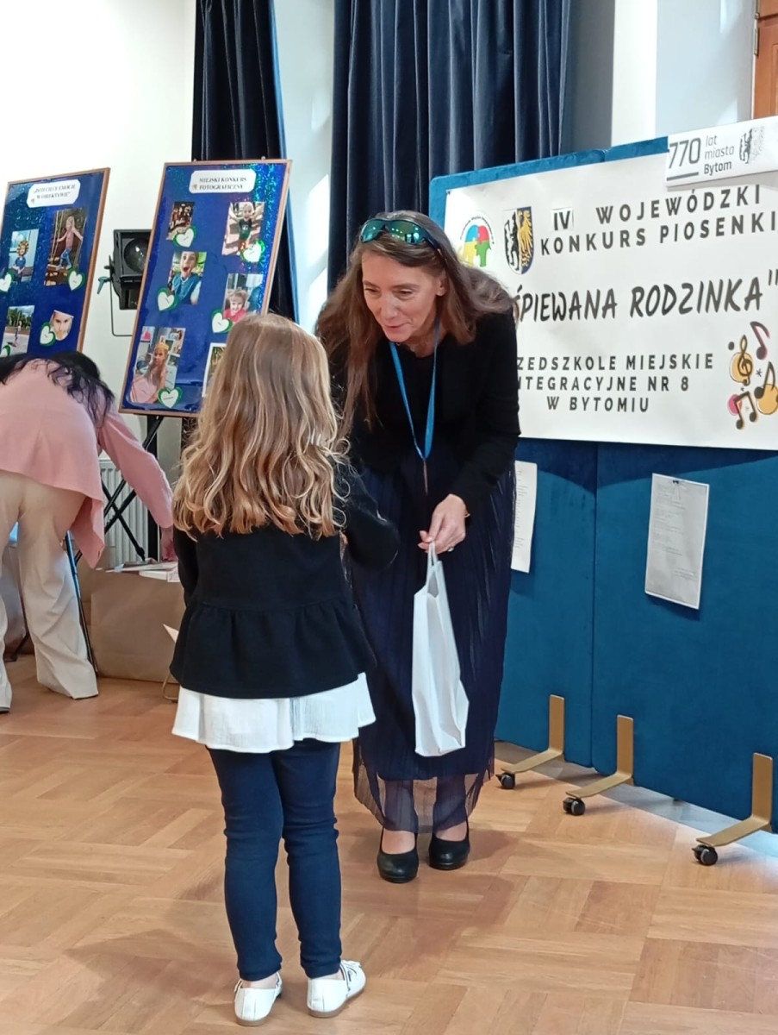
Muzyczne i artystyczne w placówkach oświatowych: 23
Rozdanie nagród
w IV Wojewódzkim Konkursie Piosenki
“Rozśpiewana Rodzinka”
odbyło się w Pałacu w Miechowicach.
Imprezie towarzyszyła również wystawa prac plastycznych dzieci. Organizatorem wydarzenia było
Przedszkole Miejskie Integracyjne nr 8.

Slide 9
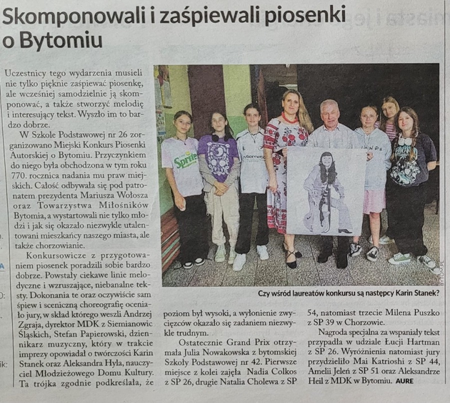
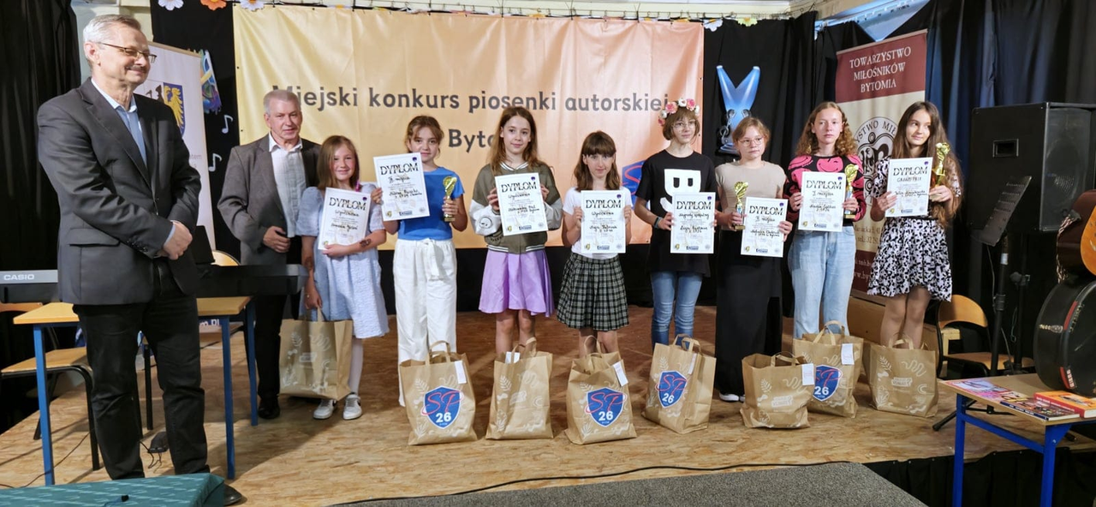
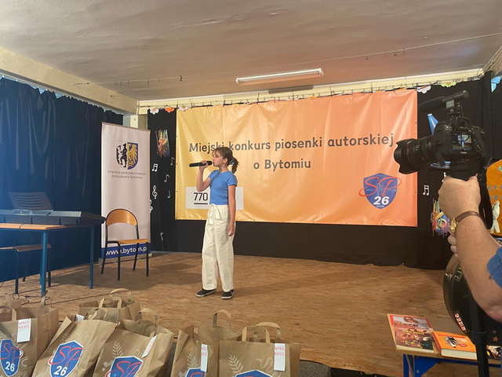
Muzyczne i artystyczne w placówkach oświatowych: 23
Podczas Miejskiego Konkursu Piosenki Autorskiej uczestnicy mieli za zadanie skomponować, napisać tekst oraz melodię o naszym mieście. W konkursie również wzięły udział miasta ościenne.

Slide 10
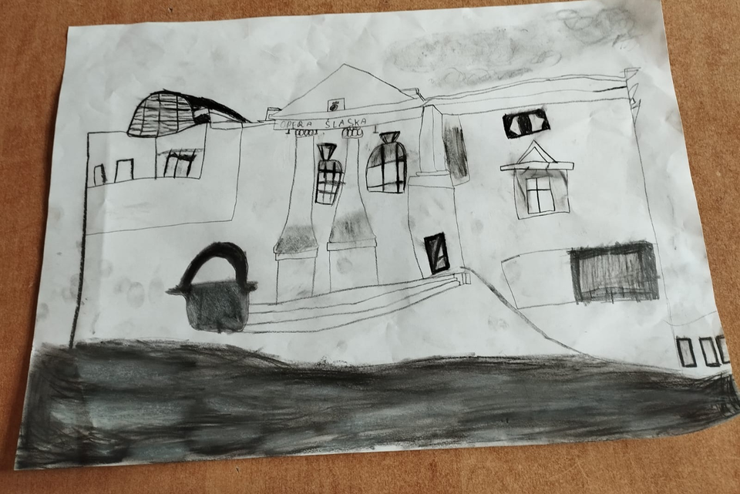
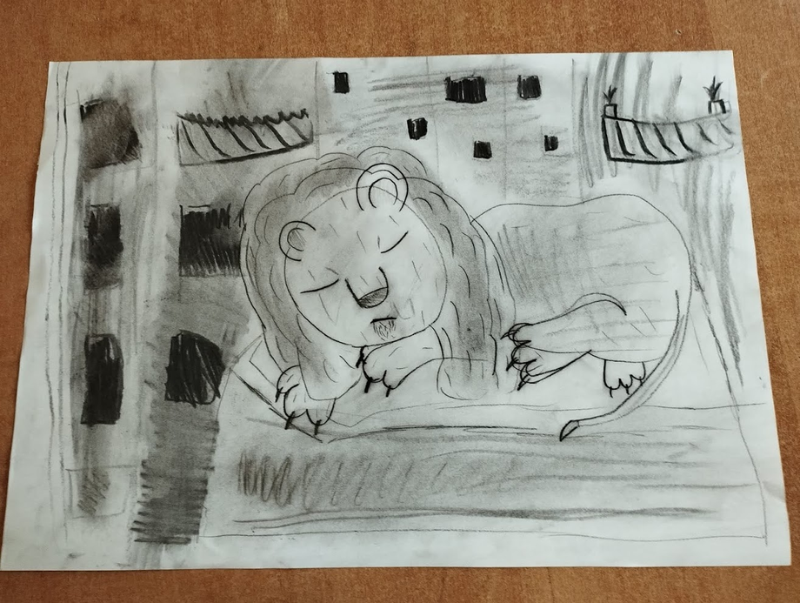
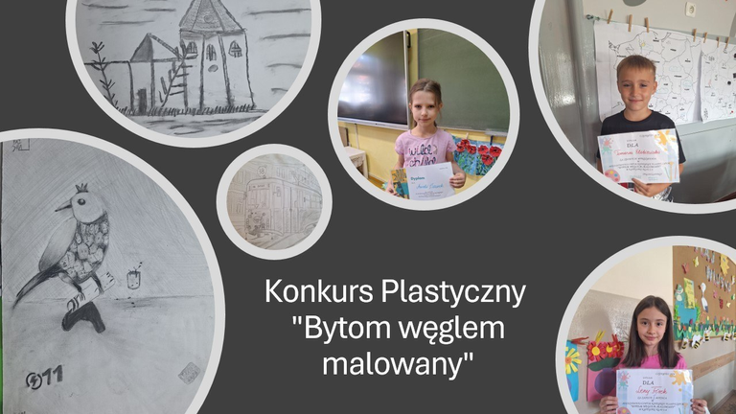
Muzyczne i artystyczne w placówkach oświatowych: 23
Międzyświetlicowy Konkurs Plastyczny
„Bytom węglem malowany”

Slide 11
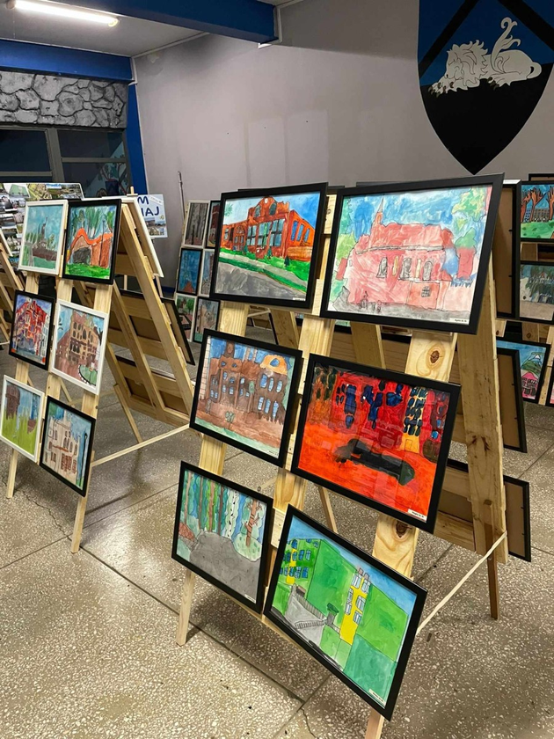
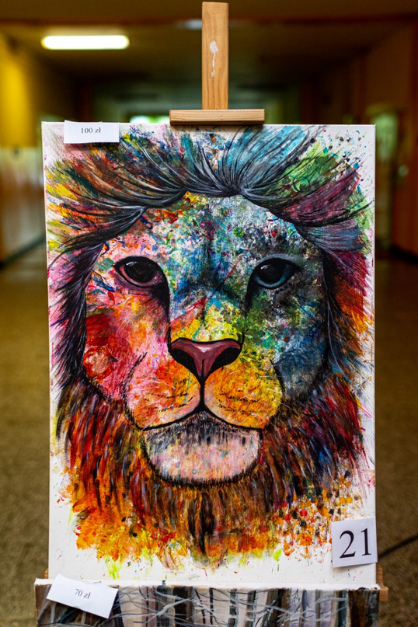
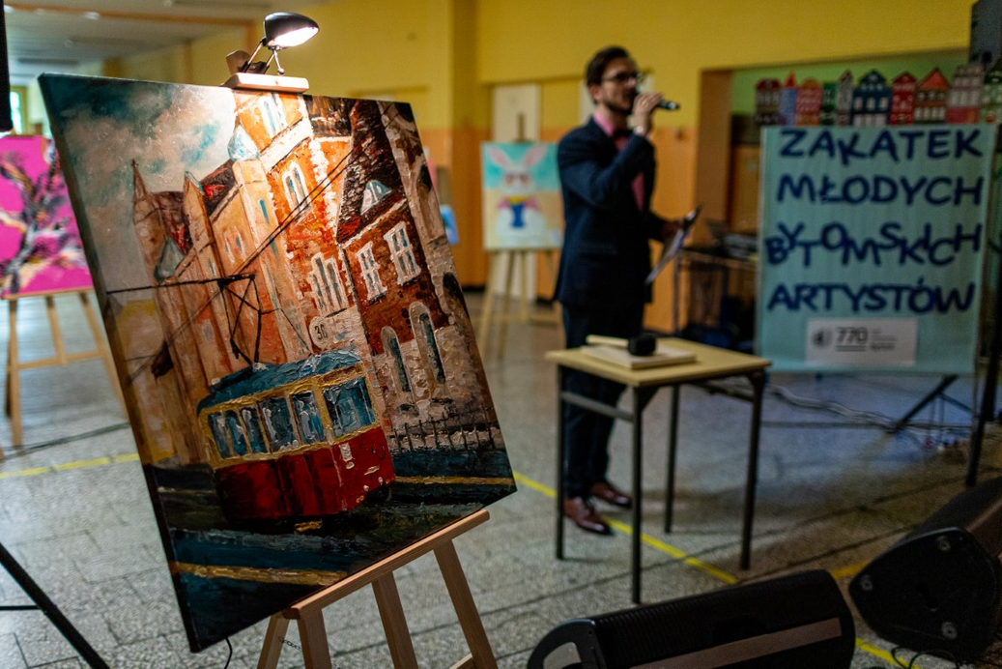
Wystawy w placówkach oświatowych: 17
W ramach obchodów 770-lecia Bytomia odbył się wernisaż prac uczniów klas artystycznych. Na pracach znajdują się najbardziej ikoniczne miejsca w naszym mieście.

Slide 12
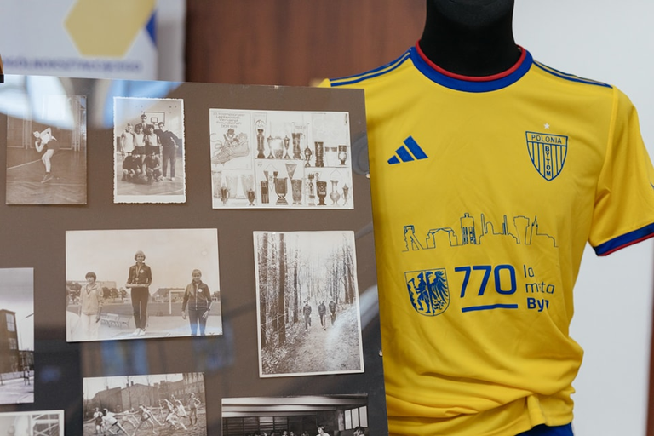
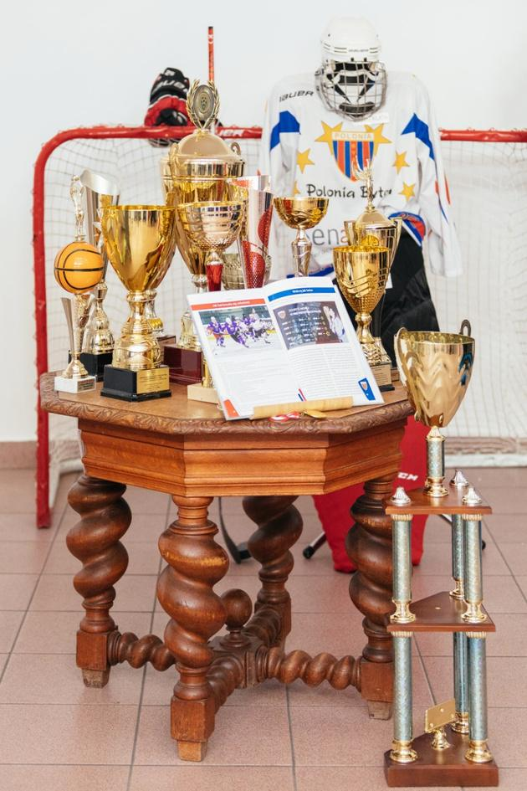
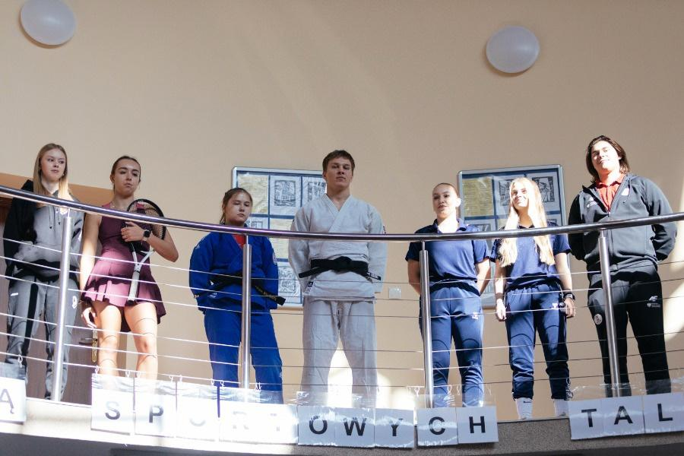
Wystawy w placówkach oświatowych: 17
Wystawa miała na celu pokazanie osiągnięć naszych rodowitych mieszkańców na arenie międzynarodowej. Wystawa prezentowała sylwetki absolwentów naszych szkół.
Na wystawie w Miejskiej Bibliotece Publicznej można było zobaczyć puchary, zdjęcia oraz części strojów zawodników.

Slide 13
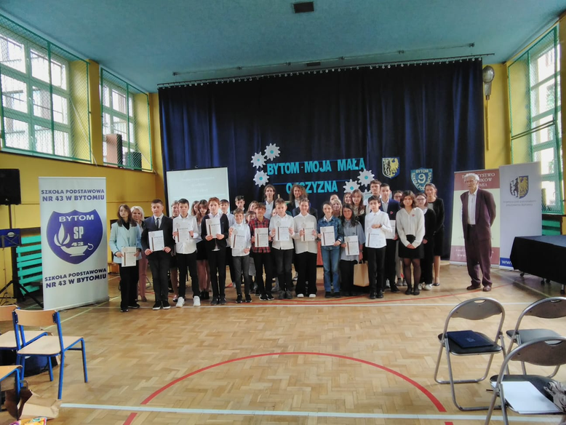
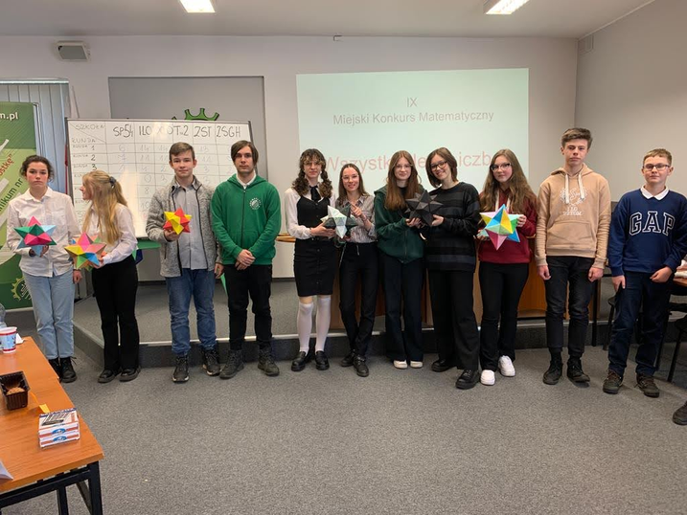
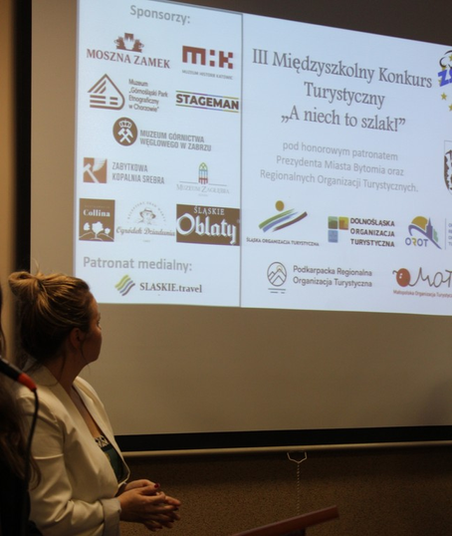
Konkursy wiedzy: 16
Na terenie miasta odbyło się wiele konkursów wiedzy z różnej tematyki.
Były konkursy historyczne, turystyczne oraz z wiedzy matematycznej związane z naszym miastem.
Konkursy odbywały się zarówno dla uczniów szkół podstawowych jak i dla uczniów szkół ponadpodstawowych.

Slide 14
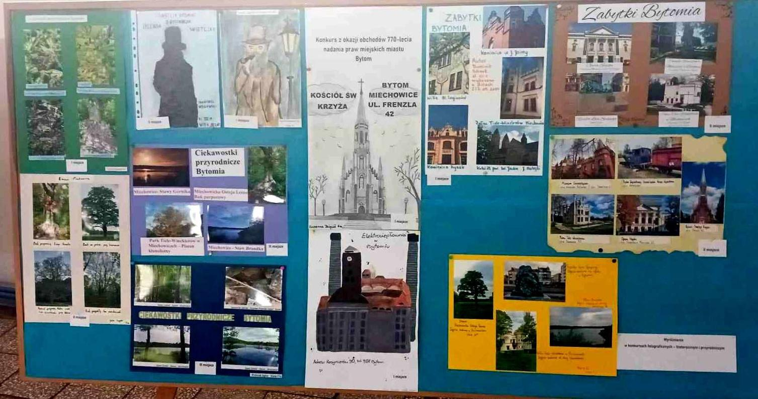
Konkursy wiedzy: 16
W ramach obchodów 770 – lecia nadania praw miejskich Bytomiowi, w wielu szkołach przeprowadzono kilka wewnątrzszkolnych konkursów dla uczniów. Były konkursy wiedzy o Bytomiu realizowane w ramach gazetek szkolnych
i wystaw prac uczniów.

Slide 15
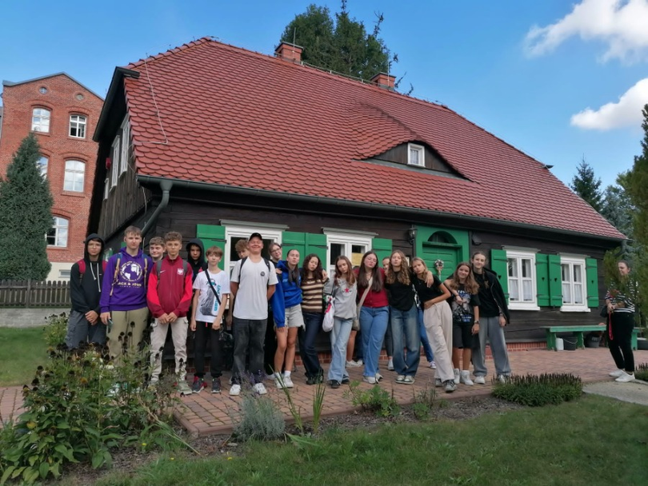
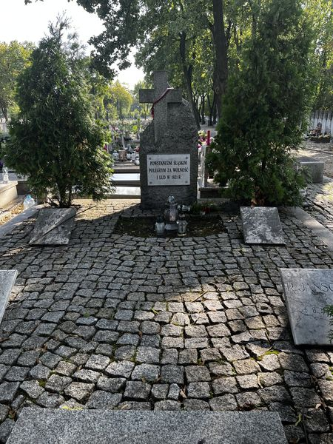
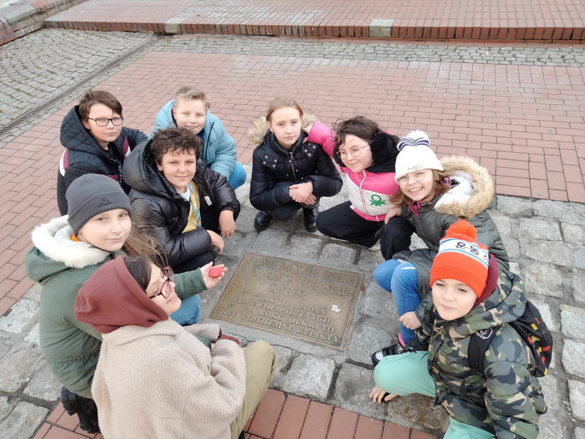
Warsztaty i spacery: 7
Wycieczki miały na celu bliższe zapoznanie uczniów z ciekawymi miejscami w naszym mieście, przybliżenie im naszej historii.
Wiele szkół w szczególności przedszkoli oraz szkół podstawowych organizowało różnego rodzaju spacery historyczne po naszym mieście.

Slide 16
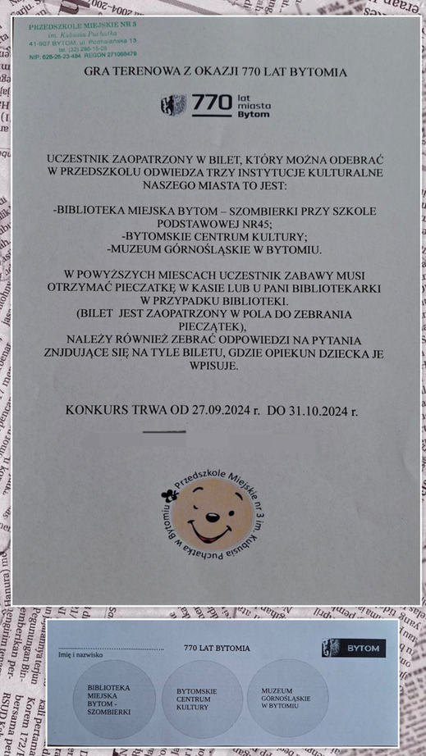
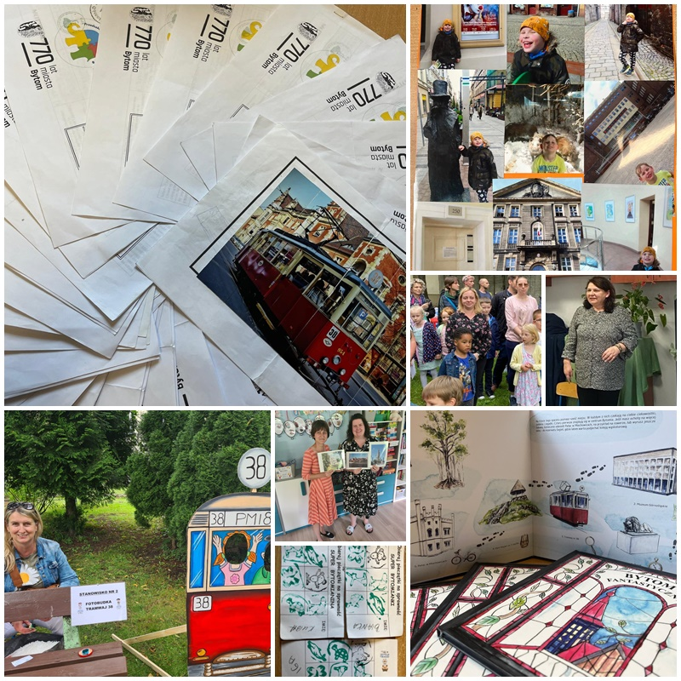
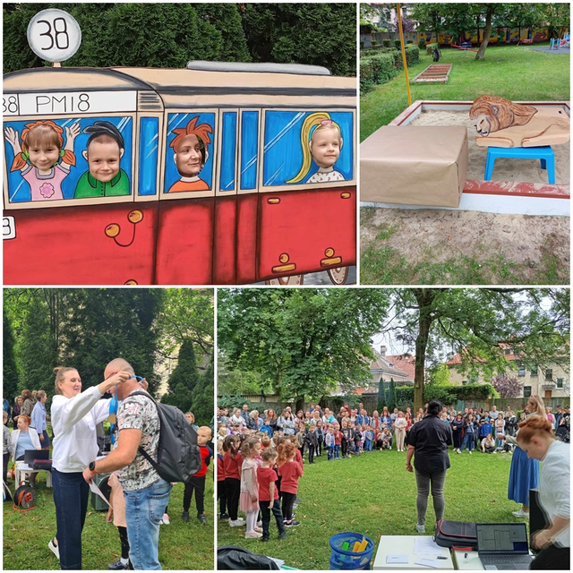
Gry miejskie: 5
Powstało kilka gier miejskich, gdzie uczniowie różnych szkół mogli zapoznać się
z zakątkami naszego miasta poprzez zabawę.

Slide 17
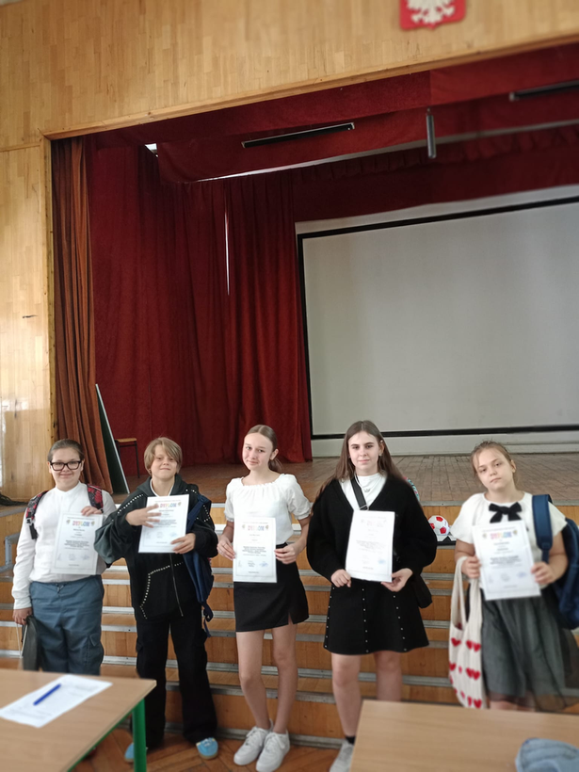
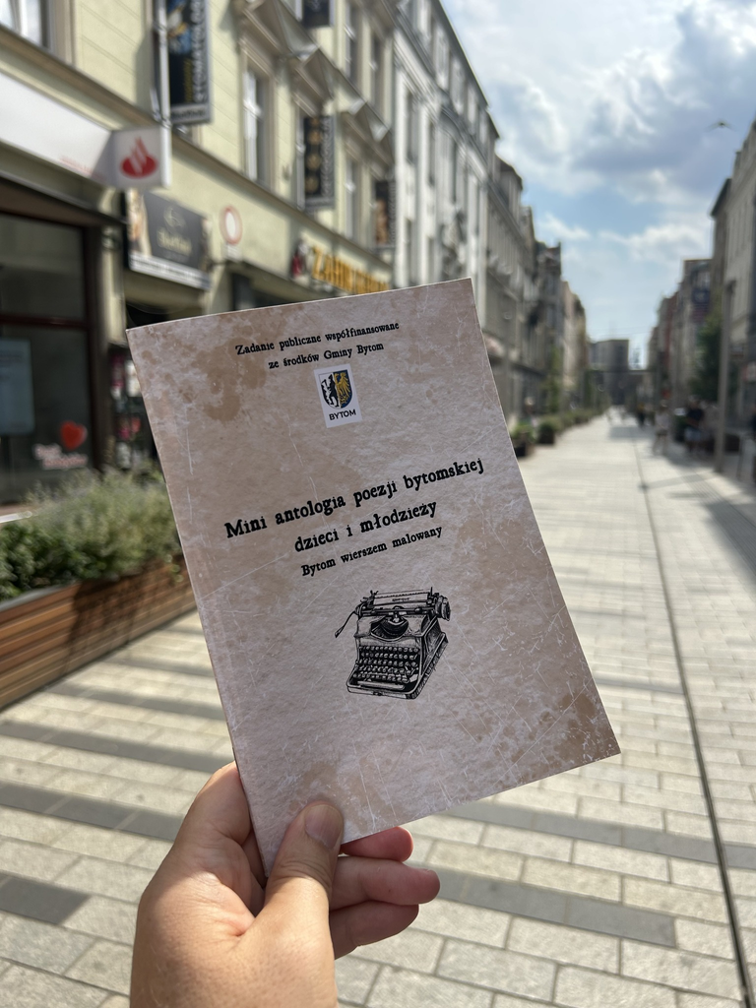
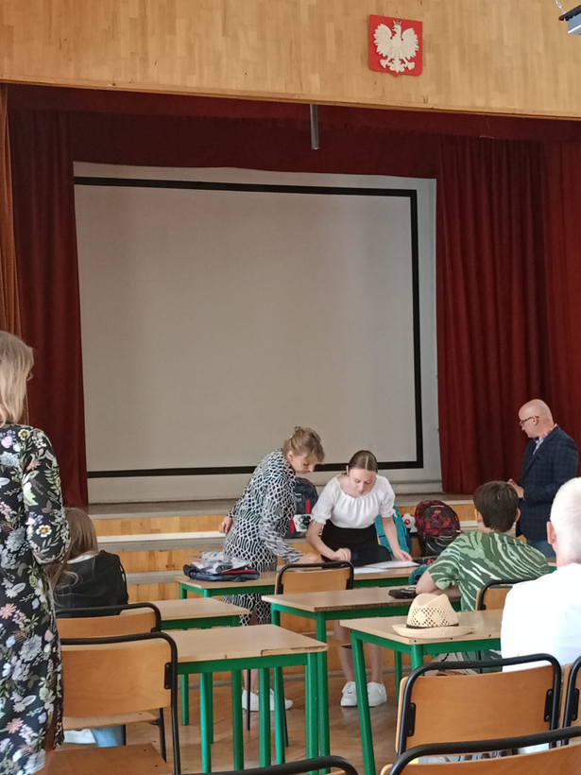
Literackie konkursy: 4
Odbyły się również konkursy literackie jak np: “Bytom wierszem malowany” czy “Miejski Konkurs Poetycki i Multimedialny”.
Zbiór wierszy, które powstały w konkursie zebrano i wydano w ramach publikacji.

Slide 18
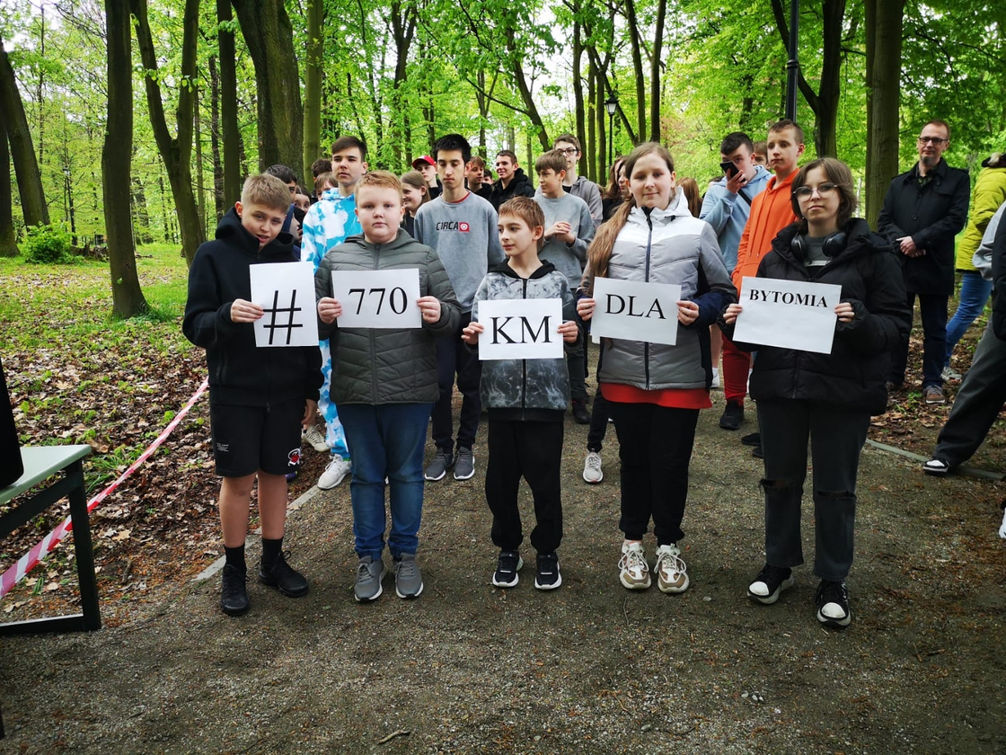
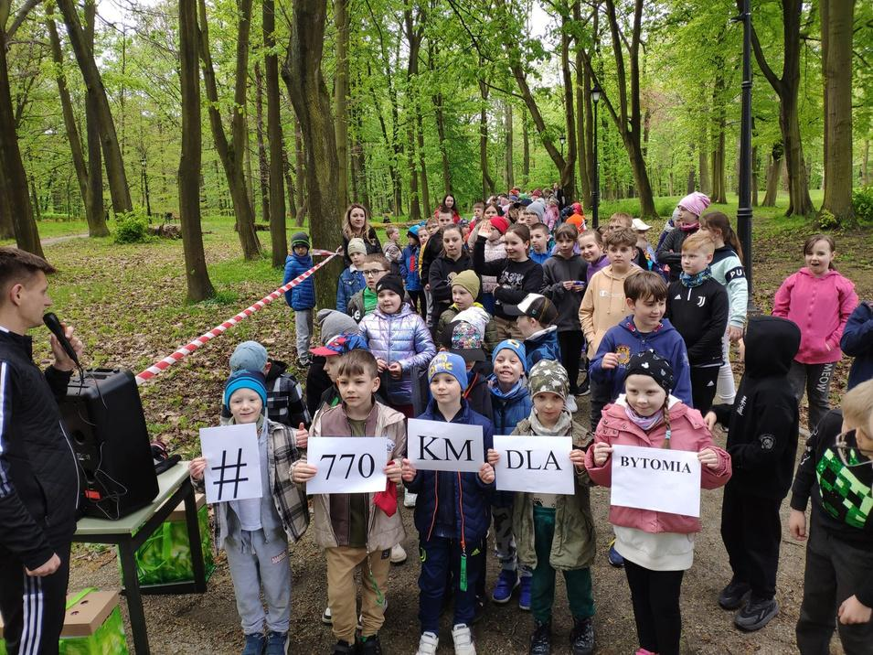
Wydarzenia sportowe i inne w placówkach oświatowych: 6
,,770 kilometrów na 770 lat”.
Miejscem wydarzenia był Park Tiele-Wincklerów w Miechowicach,
a uczestniczyło w nim kilkuset uczniów bytomskiej szkoły.
Niektórzy kilometrową pętlę przebiegli kilkukrotnie, tak więc bez problemu udało się osiągnąć wyznaczony cel, z czego uczniowie byli bardzo dumni!

Slide 19
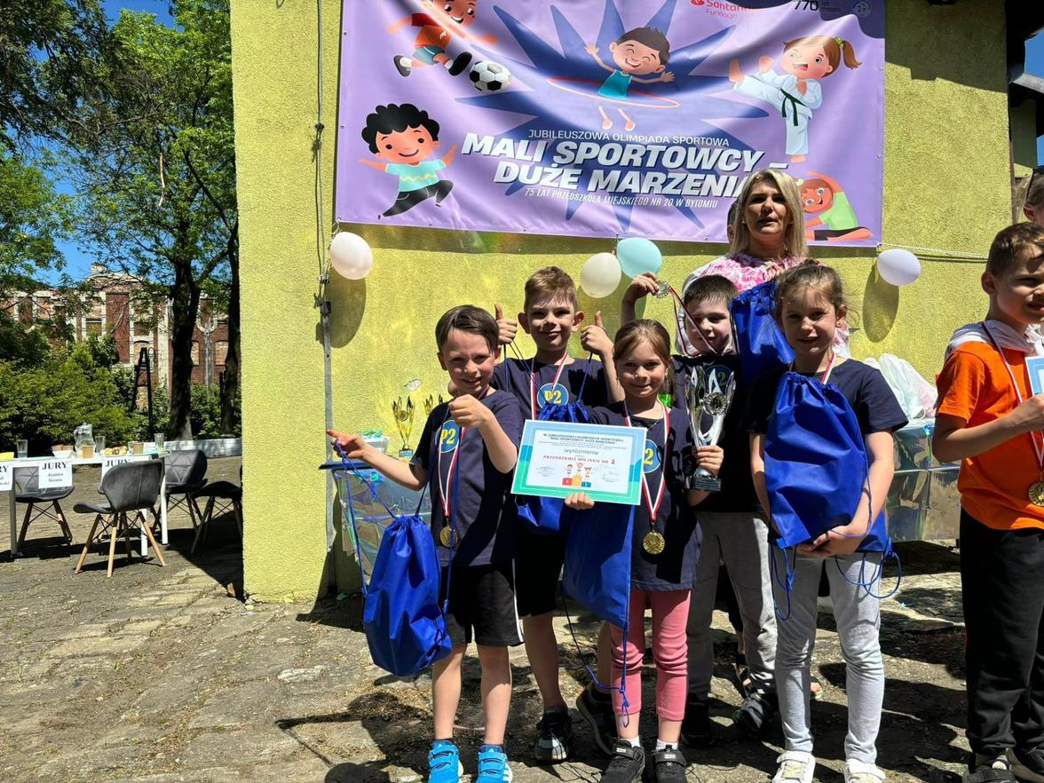
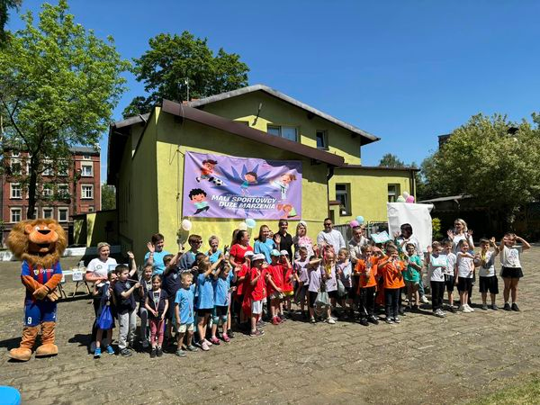
Wydarzenia sportowe i inne w placówkach oświatowych: 6
Olimpiada Sportowa „Mali sportowcy – duże marzenia”👌
Impreza została zorganizowana przez przedszkole z okazji 770-lecia Bytomia.
Olimpiady to świetna okazja do promocji sportu, zdrowego stylu życia, a także integracji bytomskich przedszkolaków. Medale, puchary i świetna zabawa towarzyszyła najmłodszym Bytomianom!

Slide 20

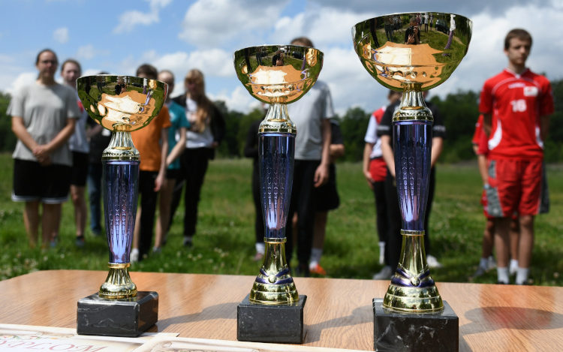
Wydarzenia sportowe i inne w placówkach oświatowych: 6
Odbyły się również tzw. Rajdy Terenowe czyli drużynowe zawody na orientację
w Dolinie Bytomki. Uczniowie mogli połączyć odkrywanie miasta z nabytą wiedzą
w szkole z geografii Bytomia.
Odbył się również bieg łączący obchody naszego miasta z Narodowym Świętem Niepodległości.

Slide 21
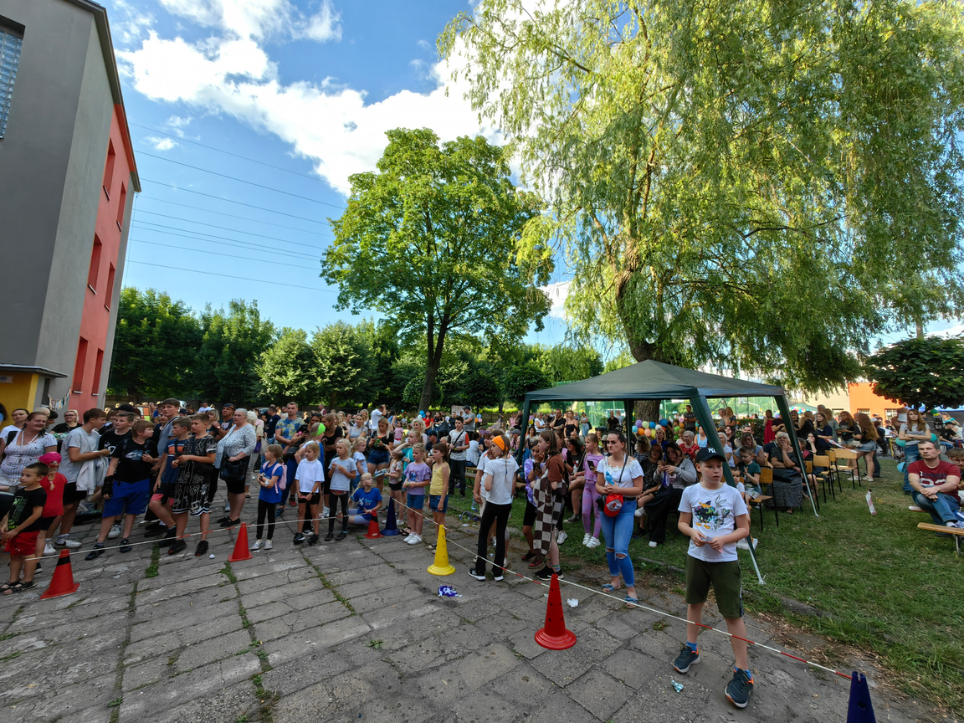
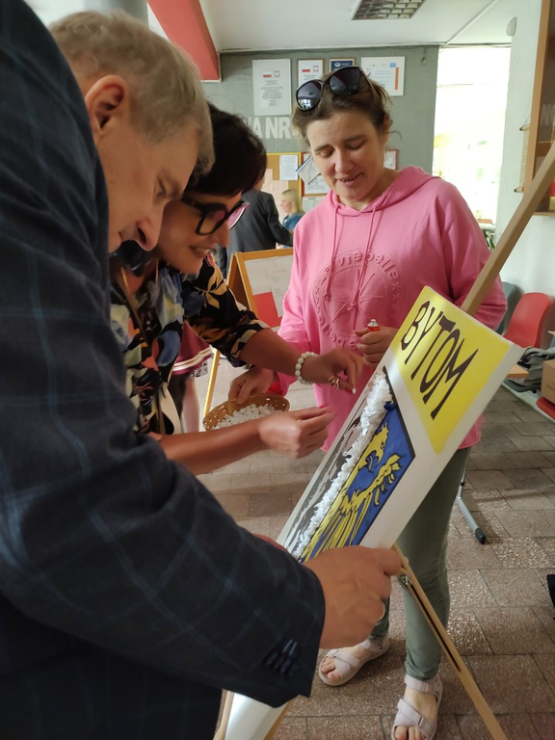
Pikniki szkolne i miejskie
Na terenie szkół naszego miasta odbyło się również wiele pikników, które prócz rocznicy integracji środowiska szkolnego miały na celu również uczczenie 770 rocznicy nadania Bytomiowi praw miejskich.

Slide 22
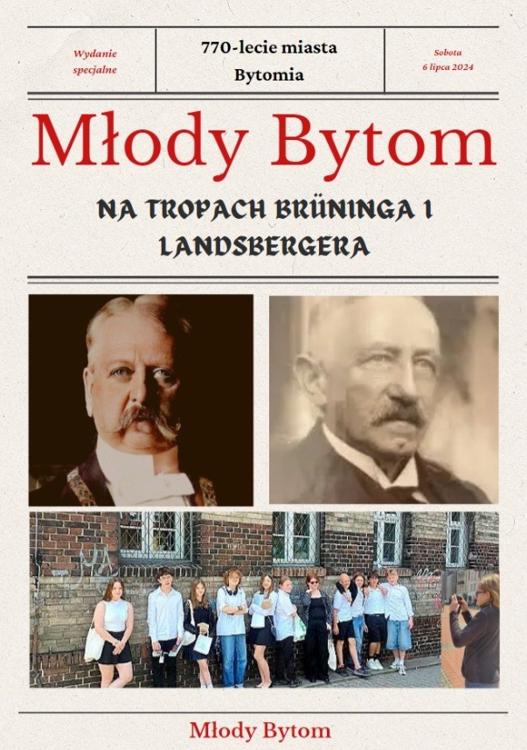
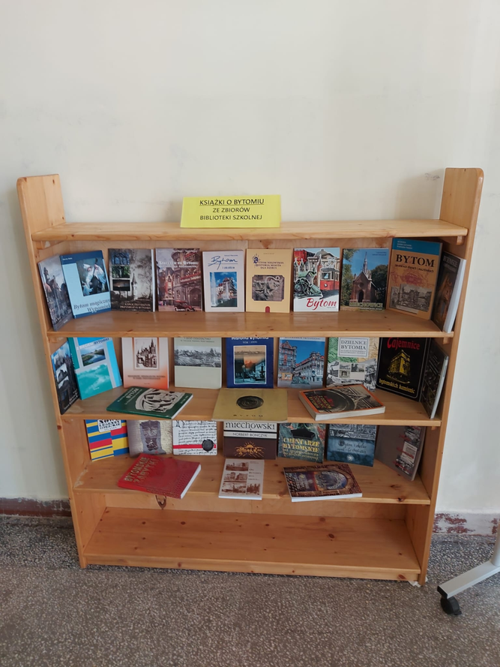
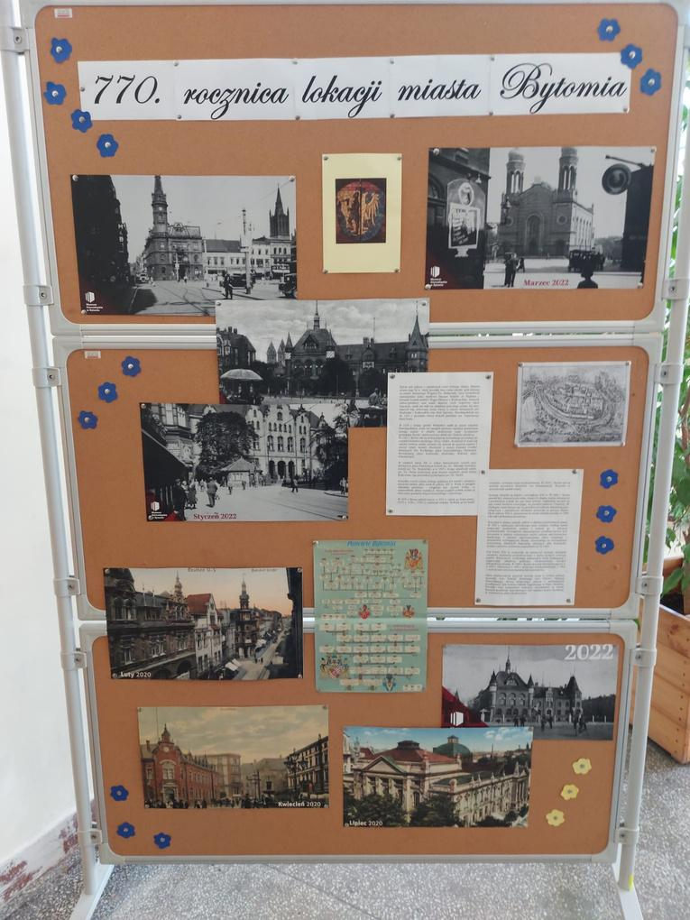
Gazetki szkolne i kąciki czytelnicze
Dzięki temu inni uczniowie mieli okazję dowiedzieć się jak najwięcej na temat naszego miasta.
Wiele szkół przygotowało gazetki szkolne oraz kąciki czytelnicze.
Szkoła Podstawowa nr 5 przygotowała 24-stronicowe wydanie specjalne gazety „Młody Bytom”,
w której m.in. zrelacjonowała wizytę potomków rodzin Georga Brűninga i Franza Landsbergera

Slide 23
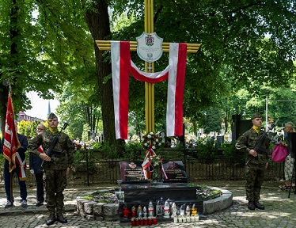
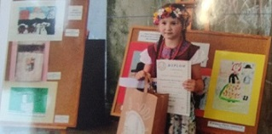
„RAZEM JAK W RODZINIE CZYLI BYTOMSKIE SACRUM ET PROFANUM DLA PAMIĘCI POKOLEŃ”
Towarzystwo Miłośników Lwowa i Kresów Południowo-Wschodnich
w Bytomiu 18 maja 2024 r. w ramach upamiętnienia m.in. Orląt Lwowskich walczących o wolną i niepodległą Polskę w 1918 roku oraz Polaków – ofiary ludobójstwa dokonanego przez OUN UPA na Wołyniu i w Małopolsce Wschodniej na cmentarzu Mater Dolorosa , zorganizowało odsłonięcie Memoriału Kresowej Pamięci. W ramach tego wydarzenia odbyły się: apel pamięci w asyście Wojska Polskiego oraz harcerzy, wystawa historyczna
i koncert połączony z filmową prezentacją w kościele św. Trójcy, a także lwowsko-bytomskie spotkanie jubileuszowe „Miasto Bytom z Miastem Lwów rozumieją się bez słów” .
„MÓJ ROZBARK” – KONKURS PLASTYCZNY DLA DZIECI
Od 1 marca do 1 czerwca tego roku, z inicjatywy Stowarzyszenia Miłośników Rozbarku, odbył się konkurs plastyczny dla dzieci, którego tematem była dzielnica Rozbark i dawna kopalnia KWK Rozbark. W wydarzeniu udział wzięło 120 osób z bytomskich placówek oświatowych. Wyłoniono 3 laureatów z przedszkoli, 3 laureatów z szkół podstawowych oraz wręczono 20 wyróżnień. Nadesłane prace były wystawione na pl. Św. Barbary
w Bytomiu podczas rodzinnego festynu. Organizator: Stowarzyszenie Miłośników Rozbarku zrealizowało projekt w kontekście jubileuszu 770-lecia miasta.

Slide 24


„70 z 770”
25 kwietnia 2024 r. w Bytomskim Centrum Kultury odbył się koncert z okazji 70-lecia utworzenia Młodzieżowego Domu Kultury nr 1 w Bytomiu, podczas którego zaprezentowały się uczestniczki i uczestnicy pracowni artystycznych , a także słuchacze Bytomskiego Uniwersytetu Trzeciego Wieku
w widowisku pt. „Wspomnień czar”.
„ŚWIATOWY ZJAZD BYTOMIAN”
W dniach 7-9 czerwca odbył się po raz szósty Światowy Zjazd Bytomian,
podczas którego na bytomskim Rynku spotkało się ponad 600 muzykantów, aby zaśpiewać miastu TYSIĄC LAT, odbył się koncert dedykowany uczestnikom zjazdu
i wszystkim bytomianom rozproszonym po kraju i innych zakątkach Europy i świata. Uczestnicy zjazdu odbyli spacer „W poszukiwaniu bytomskiego herbu”, zwiedzali wystawę w Muzeum Górnośląskim „Rytm Miasta”, odbyli przejażdżkę zabytkowym tramwajem linii 38 oraz Górnośląską Koleją Wąskotorową , uczestniczyli
w wernisażu pokonkursowym „Bytom – jak to było za bajtla”, spotkali się
z uczestnikami Śląskich Manewrów, Zlotu Pojazdów Militarnych, wzięli udział
w premierze „Don Giovanni” w Operze Śląskiej, a także w grze miejskiej „Szlakiem bytomskich kobiet”, uczestniczyli w mszy Świętej oraz koncercie kończącym Festiwal „Kwiaty na kamieniach”.

Slide 25



XIX ZLOT POJAZDÓW MILITARNYCH. ŚLĄSKIE MANEWRY
W dniach 7-9 czerwca odbył się w Bytomiu po raz 19-ty zlot pojazdów militarnych. Organizatorem Śląskich Manewrów jest Stowarzyszenie Pasjonatów Wojskowości "Kompania Bytom.
Wydarzenie od lat przyciąga tłumy miłośników służb mundurowych i militariów. Głównym miejscem imprezy były okolice Szybu Krystyna. W sobotę 8 czerwca odbyła się uroczysta parady pojazdów militarnych, które przejechały przez centrum miasta i zatrzymały się na placu Sobieskiego.

Slide 26



XXV FESTIWAL SZTUKI WYSOKIEJ
29 czerwca 2024 r. w bytomskiej Pracowni - Galerii Stalowe Anioły odbył się XXV Festiwal Sztuki Wysokiej – jubileuszowe świetowanie. Impreza, która organizowana jest przez Pracownię Stalowe Anioły, we współpracy z Fundacją Śląskie Obrazy, na stałe wpisała się
w kalendarz kulturalny miasta.
W ramach tego wydarzenia przesłano 195 prac, które oglądać można było w przestrzeni galerii, na podwórku i korytarzu kamienicy przy ul. Jainty 17. W programie imprezy odbyły się koncerty, a studenci Wydziału Teatru Tańca AST zaprezentowali spektakl taneczny. Główną nagrodę festiwalu zdobyli Sergiusz Korweta z Gliwic i Daniel Łukasz Kałuś z Bytomia. Jak co roku równolegle do Festiwalu Sztuki Wysokiej odbył się Mały Festiwal, impreza skierowana do dzieci. Na konkurs trafiło w tym roku aż 200 prac. Nagrodzone prace zaprezentowano w dniu festiwalu w Poradni Psychologiczno-Pedagogicznej. Hasło festiwalu inspirowane było jubileuszem 770-lecia miasta i brzmiało: Z czasem…
LOT GOŁĘBI Z MIEJSCOWOŚCI ZEVEN
Dnia 29 czerwca 2024 roku, dla uczczenia 770-lecia nadania praw miejskich miastu Bytom, Polski Związek Hodowców Gołębi Pocztowych zorganizował lot gołębi dorosłych
z miejscowości Zeven /Dolna Saksonia – Niemcy/oddalonego od Bytomia
o ponad 770 km/dokładnie 860 km/.
W tym wydarzeniu wzięło udział 216 hodowców, zostały zakoszowane 4234 gołębie. Uroczyste wręczenie pucharów odbyło się 11 listopada 2024 r. na zebraniu polotowym.

Slide 27

KONCERT BYTOMIANEK W AULI OSM
organizator: Stowarzyszenie Mybytomianie
w ramach projektu Światowy Zjazd Bytomian
VI edycję Światowego Zjazdu Bytomia otworzył tradycyjny koncert „Bytom dla bytomian”, w sali koncertowej Ogólnokształcącej Szkoły Muzycznej. Koncert dedykowany był uczestnikom Zjazdu
i wszystkim bytomianom rozproszonym po kraju
i innych zakątkach Europy i świata.
Na scenie wystąpili: Marta Król – wokalistka jazzowa, absolwentka Ogólnokształcącej Szkoły Muzycznej w Bytomiu, Oliwia Skrzypczyk – multiinstrumentalistka, wokalistka, tancerka, aranżerka, absolwentka Ogólnokształcącej Szkoły Muzycznej w Bytomiu, Ewa Uryga - wokalistka jazzowa, popowa, soulowa i gospelowa, absolwentka Technikum Elektronicznego
w Bytomiu.
Artystkom towarzyszyła Polska Młodzieżowa Orkiestra Symfoniczna pod dyrekcją Filipa Hugeta.
Koncert poprowadził Marcin Gad. W koncercie uczestniczyło 245 osób.

Slide 28


BYTOMSKI KWIETNIK. ENERGIA MIASTA
Już po raz szósty 15 czerwca b.r. bytomianie wzięli udział w Bytomskim Kwietniku. Jak co roku Polana Piknikowa w Parku im. hm. Kachla wypełniła się gwarem i muzyką oraz różnorodnymi aktywnościami.
Nie zabrakło muzyki na żywo, warsztatów artystycznych dla dzieci
i dorosłych. W ramach pikniku goście zadbali też o swoje emocje
i dobrostan psychofizyczny, relaksując się podczas masażu, ćwicząc jogę, pilates, wyplatali wianki i kwiatowe bransoletki.
PCK - JUBILEUSZ 55-LECIA DZIAŁALNOŚCI
KLUBU HONOROWYCH DAWCÓW KRWI „GÓRNIK”
7 września 2024 r. obyła się 55 rocznica działalności Klubu Honorowych Dawców Krwi „Górnik” Polskiego Czerwonego Krzyża. Jubileusz był świętowany razem
z 770 rocznicą lokacji miasta Bytomia. Po ceremonii wręczeni odznaczeń i upominków odbył się recital tenora Bytomskiej i Krakowskiej Opery Adama Sobierajskiego.

Slide 29



MISTRZOSTWA POLSKI MAŻORETEK
W dniach 23-26 maja na Lodowisku im. Braci Nikodemowiczów odbyły się Mistrzostwa Polski Mażoretek. Swoje umiejętności
w poszczególnych mażoretkowych dyscyplinach zaprezentowało 2,5 tys. zawodniczek z prawie 70 drużyn.
Reprezentujące nasze miasto zawodniczki
z UKS Charms, zaprezentowały 23 choreografie, a na macie wystąpiło aż 57 zawodniczek.

Slide 30


MIECHOWICKA GRUPA BIEGOWA - BIEG CHARYTATYWNY
16 czerwca odbył się organizowany przez Miechowicką Grupą Biegową
12 godzinny bieg, którego celem było zebranie środków finansowych dla Schroniska dla Bezdomnych Zwierząt w Bytomiu. Trasa biegła parkowymi ścieżkami na pętli 1 km.
Podczas sztafety odbył się również festyn dla tych, którzy chcieli spędzić miłą i ciekawą niedzielę w Parku Tiele-Wincklerów i na terenie Pałacu w Miechowicach.

Slide 31




WYDARZENIA TOWARZYSZĄCE ORGANIZOWANE PRZEZ BYTOMSKIE CENTRUM KULTURY
PARKOBAJTLE - uwielbiane przez dzieci plenerowe spotkania z muzyką i teatrem.
W ramach projektu odbyły się 4 koncerty oraz
4 spektakle teatralne, stanowiąc propozycję na wakacje w mieście. Wydarzenia odbywały się
w letnie, niedzielne popołudnia od 7 lipca do 25 sierpnia, w Parku Miejskim im. hm. F. Kachla.
Na plenerowej scenie dzieci oklaskiwały grupę O!Teatr w spektaklach: „Bajka o królewnie Marysi i lodowej górze", „Tararysiapaty czyli jak ryś Ryś wpadł w tarapaty", „Jak wróbelek nie mógł zdążyć na wesele". Nie zabrakło również cyklu koncertów Pani Dorotki „Maluchy w krainie dźwięku”. Żywa muzyka, ruchowe zabawy oraz kontakty z innymi dziećmi pozwalały poznać najmłodszym świat dźwięków i muzyki, rozwijając tym samym umiejętności emocjonalnie
i społecznie.
PARKOGRANIE – wakacyjna seria spotkań plenerowych z różnorodną muzyką. Koncerty odbywały się od 7 lipca do 15 sierpnia 2024 (w każdą niedzielę) o godzinie 18.30 w Amfiteatrze, w Parku Miejskim
im. hm. F. Kachla w Bytomiu. Publiczność mogła aktywnie uczestniczyć słuchając opery i operetki, zaznajamiając się z muzyką polską, hiszpańską, francuską, chińską. Nie zabrakło poważanej muzyki jazzowej, jak i bawarskiej, austriackiej czy słowiańskiej. Muzyka regionalna również przyciągnęła publiczność. Zorganizowano także potańcówkę pod chmurką. W ramach wydarzenia odbyło się 8 spotkań z muzyką.

Slide 32




BCKino PLENEROWE
12 lipca 2024 - inauguracja wakacyjnego cyklu seansów. Spotkanie rozpoczął koncert muzyki filmowej w wykonaniu Kwintetu Śląskich Kameralistów z udziałem Macieja Zakościelnego. Zagrano najpiękniejsze melodie filmowe. Po koncercie rozpoczęła się projekcja francuskiej komedii „Winny czy niewinny”. Filmy wyświetlane były w każdy wakacyjny piątek o godz. 21:30.
BCKino w wakacje zawitało pod Pałac
w Miechowicach, do OSP w Suchej Górze,
pod halę Na Skarpie, do Amfiteatru Parku Miejskiego, na skwer pod Bytomskim Centrum Kultury. Korzystne warunki atmosferyczne pozwoliły, aby większość projekcji odbyła się
w plenerze. Bytomianie w ilości ponad 1200 osób łącznie obejrzeli 8 seansów.
MUZY I WENY - 19 października,
w Bytomskim Centrum Kultury odbyło się jedno z najważniejszych corocznych wydarzeń kulturalnych Bytomia. Wręczone zostały Nagrody Prezydenta w dziedzinie kultury – MUZA 2024 oraz Młodzieżowe Nagrody Prezydenta Bytomia w dziedzinie kultury – WENA 2024. W tym roku przyznano łącznie 8 statuetek. Wydarzenie uświetnił koncert wokalisty Piotra Polka
z Zespołem. Uroczystość podkreślała jubileuszowy rok 770-lecia Miasta.

Slide 33


„BYTOM PEJZAŻ POSTINDUSTRUALNY ŚLĄSKA”
Wystawę zaprezentowano w Galerii Rotunda w Miejskiej Bibliotece Publicznej w Bytomiu od 5 do 30 kwietnia. Autorem obrazów jak i całości projektu była Magdalena Wesołowska. Wystawa jest kontynuacją zmagań artystki ze śląskim pejzażem. Przygodę z tym tematem rozpoczęła podczas projektu „Magia Bytomia – abstrakcyjne pejzaże Śląska”. Warsztaty artystyczne zaplanowane w zadaniu objęły cykl czterech spotkań. Trzech praktycznych ze szkicownikiem /starą książką a jedno przy organizacji wernisażu. Wystawa prac uczestników warsztatów odbyła się podczas finisażu wystawy Magdaleny Wesołowskiej. Tematem prac warsztatowych były przestrzenie Bytomia.
BYTOM JAKO OŚRODEK MIEJSKI –
TO JUŻ 770 LAT- ŚWIĘTUJEMY
Cykl audycji „Bytom - mamy to 770 lat” to podcast poświęcony historii Bytomia, który był projektem Miejskiej Biblioteki Publicznej im. prof. Władysława Studenckiego w Bytomiu. Rozmawiano o symbolach, zjawiskach, postaciach i wydarzeniach, które bardzo wyraźnie odznaczyły się w dziejach naszego miasta. Gośćmi podcastów byli: dr Małgorzata Kaganiec, Eliza Flaszewska.

Slide 34


BYTOM NA ZNACZKACH POCZTOWYCH
Pałac w Miechowicach wraz z bytomskim odziałem Polskiego Związku Filatelistów przygotował wystawę „Bytom na znakach pocztowych”. Wernisaż odbył się
5 kwietnia , otworzył wystawę, która trwała do końca kwietnia 2024 r.
Na wystawie zobaczyć można było zbiór wydawnictw, związanych z Bytomiem, wydawanych przez emitentów działających na terenie miasta, którymi poczta posługuje się lub posługiwała w obrocie. Zbiór ten stanowią wydawnictwa związane z pocztą pruską, niemiecką, prywatną pocztą FLORA oraz pocztami powiatu bytomskiego przed II wojną światową, a po wojnie z Pocztą Polską. Kolekcja przedstawiała również różne typy pieczęci pocztowych: od pierwszych stempli pocztowych Prus .
Organizatorem wystawy był Pałac w Miechowicach
oraz Polski Związek Filatelistów.

Slide 35

ŚLĄSKI PLAC - realizowany w Pałacu w Miechowicach
Cykl comiesięcznych od maja do października 2024 r.
spotkań i wydarzeń poświęconych
szeroko ujętej kulturze śląskiej, w kontekście Bytomia.
Wydarzenia stały się okazją powrotu do górniczych tradycji Bytomia
i Miechowic, a także związanej z nią kultury. Stworzono przestrzeń dla mieszkańców Bytomia do wymiany zdań, opinii, dzielenia się wspomnieniami i doświadczeniami.
W cyklu realizowanym we współpracy z Bytomskim Klubem Samorządowym,
miały miejsce wydarzenia:
24 i 25 maja 2024
Majowy spacer do Domku Matki Ewy zakończony spotkaniem
z Anną Seeman – Majorek- udział 18 osób.
- Spektakl „Mianujom mnie Hanka” Teatru Korez, po którym odbyło się spotkanie
w temacie: „Patriarchat czy matriarchat?
Rola kobiety w śląskiej rodzinie”. Rozmowy z Izoldą Czmok – Nowak, Grażyną Bułką
i Katarzyną Michalską poprowadziła dr Małgorzata Tkacz – Janik – udział 116 osób.
1 czerwca 2024- wydarzenie dedykowane było najmłodszym mieszkańcom miasta.
W Parku Miejskim odbył się festiwal rodzinnych gier podwórkowych, występy dzieci
z przedszkola oraz wspólna zabawa plenerowa dla dzieci poprowadzona
przez tancerzy zespołu MAŁY ŚLĄSK. – udział 300 osób

Slide 36




- 13 lipca 2024- „Wokół tragedii Górnośląskiej” - spotkanie z dr Sebastianem Rosenbaumem i Dariuszem Węgrzynem poprowadzone przez Izoldę Czmok - Nowak. Debata poświęcona historii określanej mianem tragedii górnośląskiej, jej społecznym skutkom w powojennym czasie historii miasta. Jednym z wątków debaty był także temat ludności napływowej po 1945 roku
i kształtowania się nowego bytomskiego społeczeństwa - udział 70 uczestników
- 14 lipca 2024- W wydarzeniu przewodnikami po kulturze śląskiej był zespół MAŁY ŚLĄSK, który wystąpił przed publicznością,
a następnie zaprosił publikę do wspólnej zabawy.
Dodatkową atrakcją był pokaz mody śląskiej prowadzony przez
A. Grabińską – Szcześniak (Muzeum Górnośląskie) oraz potańcówka
z kapelą DEJCIE POZÓR - udział 300 uczestników
- 15-17 sierpnia 2024 - Zabawa plenerowa dla dzieci z aktorami Teatru Trip - Heksą
i Bebokiem. Warsztat szycia maskotek beboków dla dzieci, oraz rozmowa o straszkach śląskich Izoldy Czmok z Sonią Pryszcz – Botor i Ireneuszem Botorem.
Bohaterowie legend i podań śląskich są ważnym elementem kultury. Ten właśnie aspekt był motywem dziecięcych twórczości. Wydarzenie zakończył koncert plenerowy Górniczej Orkiestry Dętej Bytom - udział 230 uczestników.

Slide 37




W dniach 19–22 września 2024 r. w Mosznej odbył się zjazd potomków rodu von Tiele-Winckler. Była to największa powojenna wizyta potomków
w Mosznej - dawnej siedzibie rodu. 21 września, 2024 - Mieszkańcy Bytomia również mieli możliwość spotkać się z 32 potomkami rodu Tiele-Wincklerów.
To niecodzienne wydarzenie, w którym wzięli udział mieszkańcy, historycy
i pasjonaci dziejów Miechowic było okazją do poznania nie tylko dawnych
i obecnych losów rodziny Tiele-Wincklerów, ale również historycznych miejsc związanych z ich rodem. Wydarzenie poprowadził znawca dziejów rodu
dr Arkadiusz Kuzio-Podrucki. Spotkanie z potomkami Tiele-Wincklerów połączono z koncertem kameralnym, podczas którego mieszkańcy usłyszeli dzieła Bacha, Müthela, Peetersa, Donizettiego czy Offenbacha w wykonaniu Jakuba Plewy na organach oraz śpiewaczek: Justyny Bujak i Karoliny Borodziuk. Potomkowie rodu opowiadali przede wszystkim o czasach współczesnych, codziennym życiu,
ale wspominali także historię swoich przodków, którzy byli związani nie tylko
z Miechowicami, ale również z dawną siedzibą Zamku w Mosznej - udział
250 osób.​
- 26 października, 2024- Spotkania na „Śląskim placu” zakończyły się dwoma wydarzeniami: projekcją filmów tryptyku Kazimierza Kutza „Sól ziemi czarnej”, „Perła w koronie”, „Paciorki jednego różańca”, podsumowaną spotkaniem z filmoznawczynią Agatą Tecl - Szubert oraz „Warsztatami zaprawiania krauzów” z gospodyniami
ze Stolarzowic. Było to spotkanie
o charakterze integracji społecznej kobiet z Miechowic i Stolarzowic - udział 48 uczestników.

Slide 38




FINISAŻ WYSTAWY „KRZYCZ SIOSTRO, KRZYCZ!”
Projekt Centrum Sztuki Współczesnej „Kronika”. Wystawa trwała do 31 maja 2024. Bogaty program projektu skierowany był do dzieci, młodzieży oraz dorosłych. Podczas warsztatów, przeszkoleni zostali również liderzy lokalnego środowiska których misją jest przeniesienie działań na teren swoich szkół i społeczności. Tytuł projektu zaczerpnięty został z utworu nagranego w 1942 roku przez Siostrę Rosettę Tharpe. CSW Kronika stworzyła wystawę sztuki współczesnej , która została potraktowana jako narzędzie edukacyjne, gdzie zestawione zostały doświadczenia kobiet związane z krzywdą dyskryminacji i wykluczenia o różnym podłożu. Wraz z zaproszonymi artystami
i artystkami CSW Kronika skupiło się na przedstawicielkach lokalnej społeczności, przypominając życiorysy tych, które odeszły i zapraszając do współpracy te, które są wokół nas. Duże znaczenie miało miejsce wystawy. Wystawa w swym założeniu teoretycznym nawiązuje do historii bytomskich kobiet, którym w czasach narodowego socjalizmu odebrano wszystko, odarto je z godności
i człowieczeństwa, a w końcowym efekcie pozbawiono je również prawa do życia - ostatnich przedwojennych właścicielek kamienicy przy Rynku 26, Kathe Cohn i Friederike Marianne Guttman. Dziś w ich dawnym domu mieści się CSW Kronika.
Tropiąc ich dotąd nieznane losy, oddano im głos, który został odebrany. Przyglądano się jednocześnie historiom współczesnych kobiet, na różne sposoby wykluczanym ze społeczeństwa
w XXI wieku.
TOSCA – ZAKOŃCZENIE 79. SEZONU W OPERZE
Dziełem Giacomo Pucciniego pt. „Tosca” Opera Śląska zakończyła 22 czerwca 79. sezon artystyczny. Wieczór pełen wzruszeń i muzycznych uniesień z udziałem wybitnego barytona Andrzeja Dobbera był okazją do wyróżnienia osób i instytucji, które wspierają teatr. Statuetkę Opery Śląskiej otrzymał
również Prezydent Bytomia Mariusz Wołosz.
Dyrektor Opery podziękował także pracownikom za
zaangażowanie w rewitalizację i remont teatru.

Slide 39






10-lecie TEATRU ROZBARK / 770-lecie Miasta BYTOMIA
Całoroczne eksponowanie logo jubileuszu miasta na wszystkich typach nośników teatru, połączenie
z jubileuszem teatru / strona www, druki, ekrany led, przestrzeń teatru, poczta elektroniczna itp./

Slide 40







OTWARCIE PRACOWNI SZTUKI MICHAŁA REJNERA
21 czerwca 2024 r. artysta Michał Rejner otworzył przy okazji obchodów 770-lecia Bytomia oraz Święta Miasta swoją pracownię w dawnej lokomotywowni Warsztatów Naprawczych Górnośląskich Kolei Wąskotorowych przy ulicy Brzezińskiej 27. Przestrzeń tą wypełnił pasją do sztuki, potrzebą tworzenia i ciężką pracą. Artysta zapraszając gości zaoferował im różnorodne atrakcje,
w tym występy muzyczne i możliwość współtworzenia sztuki – w tym przypadku rzeźby.
KONKURS FOTOGRAFICZNY – ZAKOCHAJ SIĘ W BYTOMIU JESZCZE RAZ
Ogólnokształcąca Szkoła Muzyczna I i II st.
im. Fryderyka Chopina w Bytomiu zorganizowała 26 stycznia 2024 r. Integracyjny Koncert Noworoczny połączony z finałem realizowanego wewnątrz szkoły, inspirującego konkursu pt. „Zakochaj się w Bytomiu jeszcze raz”. Celem prac było zaprezentowanie Bytomia w nowej odsłonie artystycznej oraz spojrzenie na miasto okiem młodego człowieka XXI wieku. W ramach konkursu jury oceniło ponad czterdzieści fotografii. Łącznie wyróżnienia dostało 10 osób. W trakcie wydarzenia odbył się wykład Tomasza Śmiałka nt. historii Bytomia, a także koncert uczniów szkoły.

Slide 41







15-lecie WYDZIAŁU TEATRU TAŃCA
Rok 2024 był dla bytomskiej filii Akademii Sztuk Teatralnych im. St. Wyspiańskiego w Krakowie wyjątkowy i wpisał się w jubileusz 770-lecia miasta. Wydział przygotował szereg innych interdyscyplinarnych projektów artystycznych. W trzech bytomskich przestrzeniach – budynku Wydziału Teatru Tańca, scenie Cechownia Teatru Rozbark oraz auli Technikum nr 4 im. Marii Skłodowskiej-Curie – odbyły się studenckie obchody jubileuszowe, w trakcie których przedstawiono pokazy z przedmiotów dydaktycznych, indywidualnych projektów studenckich oraz transmisja online spektaklu dyplomowego Flying fish. Przy okazji Dni Otwartych poza warsztatami i pokazami odbył się koncert zespołu WONSY. W roku jubileuszowym stworzono dwie nowe inicjatywy dla kandydatów na studia – otwarte wtorki w ramach których kandydat może poobserwować proces dydaktyczny oraz jednodniowy indeks umożliwiający wzięcie czynnego udziału w wybranych zajęciach Wydziału Teatru Tańca. Rozpoczęto wieloletni, międzynarodowy projekt Beyond Front@: Brigding Periphery Project mający na celu promocję Wydziału Teatru Tańca w Bytomiu za granicą oraz nawiązanie stałych współprac z innymi uczelniami i szkołami o profilu tanecznym. Wydział Teatru Tańca AST w roku 2024 w swoich materiałach również promował miasto herbem / logotypem jubileuszu 770-lecia.

Slide 42




SPORTUJ Z NAMI
Z okazji 770-lecia Miasta Bytom Dom Pomocy Społecznej „Wędrowiec” zorganizował imprezę integrującą bytomskie jednostki pomocy społecznej. Każdy z uczestników wydarzenia otrzymywał karnecik, z którym zdobywał na stanowiskach sportowych punkty. Postanowiono zebrać 770 sił witalnych!!!
Punktem kulminacyjnym imprezy była rozgrywka „Dwa ognie” - drużyna DPS „Wędrowiec” kontra goście, wsparci dyrektorami i przedstawicielami zaprzyjaźnionych jednostek. Witalny kiosk, humor, relaks, rozmowy na temat miejskich wydarzeń i historii, wspólne biesiadowanie, a także pokaz judo uczniów Szkoły Podstawowej Mistrzostwa Sportowego w Bytomiu pozwoliły wspaniale uczcić jubileusz Naszego Miasta.
770 KROKÓW KU ZDROWIENIU
Impreza zorganizowana w dniu 6 czerwca przez Środowiskowy Dom Samopomocy „Integracja”. Głównym celem były zmagania sportowe oraz symboliczny spacer nawiązujący w liczbie km do roku jubileuszu miasta - przejście 770 kroków ku zdrowiu.
BAL SENIORA - 29 września w Hali na odbył się XI Bal Seniora „W Bytomskim Grodzie”, tematem przewodnim balu był okres średniowiecza. W balu wzięło udział około 300 seniorów z Bytomia oraz miejskich jednostek pomocy społecznej. Imprezę poprowadziło Bytomskie Stowarzyszenie Rekonstrukcji Historycznej Leo Corde wraz zespołem „Roderyk”. Wydarzenie zrealizowano w ramach konkursu Śląskie Lokalnie. Organizatorem był Dom Pomocy Społecznej dla Dorosłych, Stowarzyszenie „Bytomska Radość Życia” oraz grupa nieformalna „NIEFORMALNE DLA SENIORÓW”.

Slide 43




MIĘDZYPOKOLENIOWA POTAŃCÓWKA
20 czerwca b.r. odbyła się w Bytomskim Teatrze Tańca i Ruchu „Rozbark” potańcówka, której organizatorem był Wydział Polityki Społecznej oraz Teatr Rozbark. Potańcówki dla seniorów były nową formą spotkań na arenie miasta i w roku 2024 odbyły się w sumie 3 takie wydarzenia (8 lutego, 20 czerwca i 18 listopada), które integrowały międzypokoleniowo i były skierowane nie tylko do starszych mieszkańców i środowiska Bytomskiego Uniwersytetu Trzeciego Wieku. W swej formie zapraszały do wspólnej zabawy, świętowania, rozmów. Wiele z nich dotyka także spraw miasta oraz tego jak się w Bytomiu mieszkańcom żyje. Każda potańcówka realizowana była
w innym muzycznym klimacie. Imprezy prowadziła artystka Teatru Rozbark Julia Lewandowska, a muzykę zapewniały DJ-ki: Aleksandra Kępińska & Sabina Letner.

Slide 44



DZIEŃ OTWARTY W ZAJEDNI TRAMWAJOWEJ
21 września 2024 roku odbył się Dzień Otwarty Zajezdni Stroszek
w Bytomiu, będący atrakcją dla miłośników komunikacji miejskiej, rodzin oraz wszystkich zainteresowanych działaniem infrastruktury tramwajowej. Zajezdnia Tramwajów Śląskich w Stroszku udostępniła zwiedzającym swoje obiekty, gdzie można było poznać zaplecze techniczne oraz dowiedzieć się, jak funkcjonują tramwaje na co dzień. Podczas wydarzenia odbyły się pokazy techniczne, przejażdżki zabytkowymi tramwajami, a także liczne atrakcje edukacyjne i rozrywkowe dla dzieci i dorosłych. To świetna okazja, aby z bliska przyjrzeć się pracy motorniczych oraz mechaników,
a także zapoznać się z historią komunikacji tramwajowej w regionie.
MSZA ŚWIĘTA W INTENCJI MIASTA
W dniu 29 września 2024 r. o godz. 12.15 w Kościele Wniebowzięcia Najświętszej Maryi Panny w Bytomiu odbyła się msza święta w intencji miasta i jego mieszkańców z okazji
770-lecia lokacji miasta. Mszę celebrował emerytowany biskup senior Diecezji Gliwickiej Jan Kopiec. Po mszy o godz. 17.00 miał miejsce koncert inauguracyjny połączony z 770 rocznicą nadania praw miejskich Bytomiowi, na którym wystąpił Młodzieżowy Kwartet Smyczkowy oraz organista mariacki Marcin Gad.

Slide 45
  WYDARZENIA, INICJATYWY,
  AKTYWNOŚCI
  główne oraz dedykowane miastu BYTOM
  RAZEM - ponad 270
„Bo każdy ma swoje miejsce. … swój Bytom”
– Katarzyna Mazur /”Owa Ona”/
– laureatka II miejsca w konkursie „Sto słów o Bytomiu” 2023

Slide 46
Bibliografia
  Źródło: https://www.bytom.pl/aktualnosci/index/Szkoly-podsumowaly-jubileuszowy-projekt-/idn:42681
  Źródło: https://www.gov.pl/web/osmbytom/770-lat-miasta-bytomia-relacja
  Źródło: https://www.facebook.com/p/Przedszkole-Miejsk ie-nr-3-im-Kubusia-Puchatka-w-Bytomiu-100063589392546/?locale=pl_PL
  Źródło: https://www.bytom.pl/aktualnosci/index/ Rozspiewane-rodzinki-nagrodzone/idn:40734
  Źródło: https://www.bytom.pl/aktualnosci/index/ Rozspiewane-rodzinki-nagrodzone/idn:40734
  Źródło: https://www.bytom.pl/aktualnosci/index/Miejski- Konkurs-Piosenki-Autorskiej-o-Bytomiu-/idn:42031
  Źródło: https://www.facebook.com/story.php/?story_ fbid=1009368077862185&id=100063670073652&_rdr
  Źródło: http://sp54bytom.szkolnastrona.pl/index.php?c=article&id=2128
  Źródło: https://www.bytom.pl/aktualnosci/index/Miejski-Konkurs-Piosenki-Autorskiej-o-Bytomiu-/idn:42031
  Źródło: https://www.bytom.pl/aktualnosci/index/Zakochaj-sie-w- Bytomiu-jeszcze-raz/idn:41109
  Źródło: http://www.spnr4.bytom.pl/index.php/kronika-2023-2024
  Źródło: https://sp36.bytom.pl/wp-content/uploads/2024/05/20240510_125607-COLLAGE-2.jpg
  Źródło:https://photos.google.com/share/AF1QipPsHxRgirW0eeU3VBHIdkQqvzsR5mImk4brWUQWQDeKDMultYskvuHwLvI_sxqd7A?key=R3REOWZaVWJEOEZlb0hSc0EzdmR0QXRNWjlBUnNB
  Źródło: https://www.bytom.pl/aktualnosci/index/Zakatek-mlodych-artystow/idn:42017
  Źródło:https://www.bytomski.pl/hall-of-fame-byto mskich-sportowcow-wystawa-w-galerii-rotunda#google_vignette

Slide 47

Bibliografia
  Źródło: https://www.bytom.pl/aktualnosci/index/Milosnicy-historii-Bytomia-zaprezentowali-swoja-wiedze/idn:41986
  Źródło:https://photos.google.com/share/AF1QipPWJ5qBbBZ Bd2yZlgzKEVCUec7sfKK7FWk13r D2mbQDrc-t97B0H-WQE0xfuK4ujw/photo/AF1QipPs6rtWKUwaC bdFtak64JlXLlsAQUhcf7_JI6aX?key=NDV CY3Vxckg1bE5VZm1ZbEtzSmRBZkNvdUs2eVJB
  Źródło: https://www.lajt.zsgh.bytom.pl/index.php?plik=newsy&nr=6174
  Źródło: http://sp54bytom.szkolnastrona.pl/a,2154,spacer-historyczny
  Źródło:https://www.facebook.com/photo/?fbid=59353833944 7424&set=pcb.593539179447340
  Źródło:https://www.facebook.com/photo/?fbid=59353833944 7424&set=pcb.593539179447340
  Źródło: https://pmi8.edu.bytom.pl/Aktualnosci-2-2.html
  Źródło: https://www.facebook.com/photo/?fbid=1087 571196705850&set=a.458792992917010&locale=pl_PL
  Źródło:https://www.facebook.com/profile/100076933481090/search?q=770
  Źródło:https://www.facebook.com/profile/100076933481090/search?q=770
  Źródło: http://www.sp51.bytom.pl/index.php?option=com_content&view=article&id=549&catid=14&Itemid=435
  Źródło: https://sp46bytom.pl/ogloszenia/zapraszamy-do-udzialu- w-biegu-z-okazji-770-lecia-bytomia-i-narodowego-swieta-niepodleglosci/
  Źródło: https://sp46bytom.pl/aktualnosci/festyn-rodzinny/
  Prezentację opracowano na podstawie wybranych materiałów otrzymanych od jednostek miejskich, instytucji i organizacji.
  Korzystano ze strony www.bytom.pl oraz stron internetowych / mediów społecznościowych instytucji kultury w Bytomiu.
  PRZYGOTOWANIE PREZENTACJI : Wydział Edukacji Urzędu Miejskiego w Bytomiu / Szkoła Podstawowa nr 46 w Bytomiu
  Wydział Kultury i Sportu Urzędu Miejskiego w Bytomiu
  DZIĘKUJEMY za uwagę.

